Slide 1

Notes:
Title

Slide 2

Notes:
@@@ Sponsors @@@

Slide 3

Notes:
@@@ Orlando Code Camp @@@

Slide 4
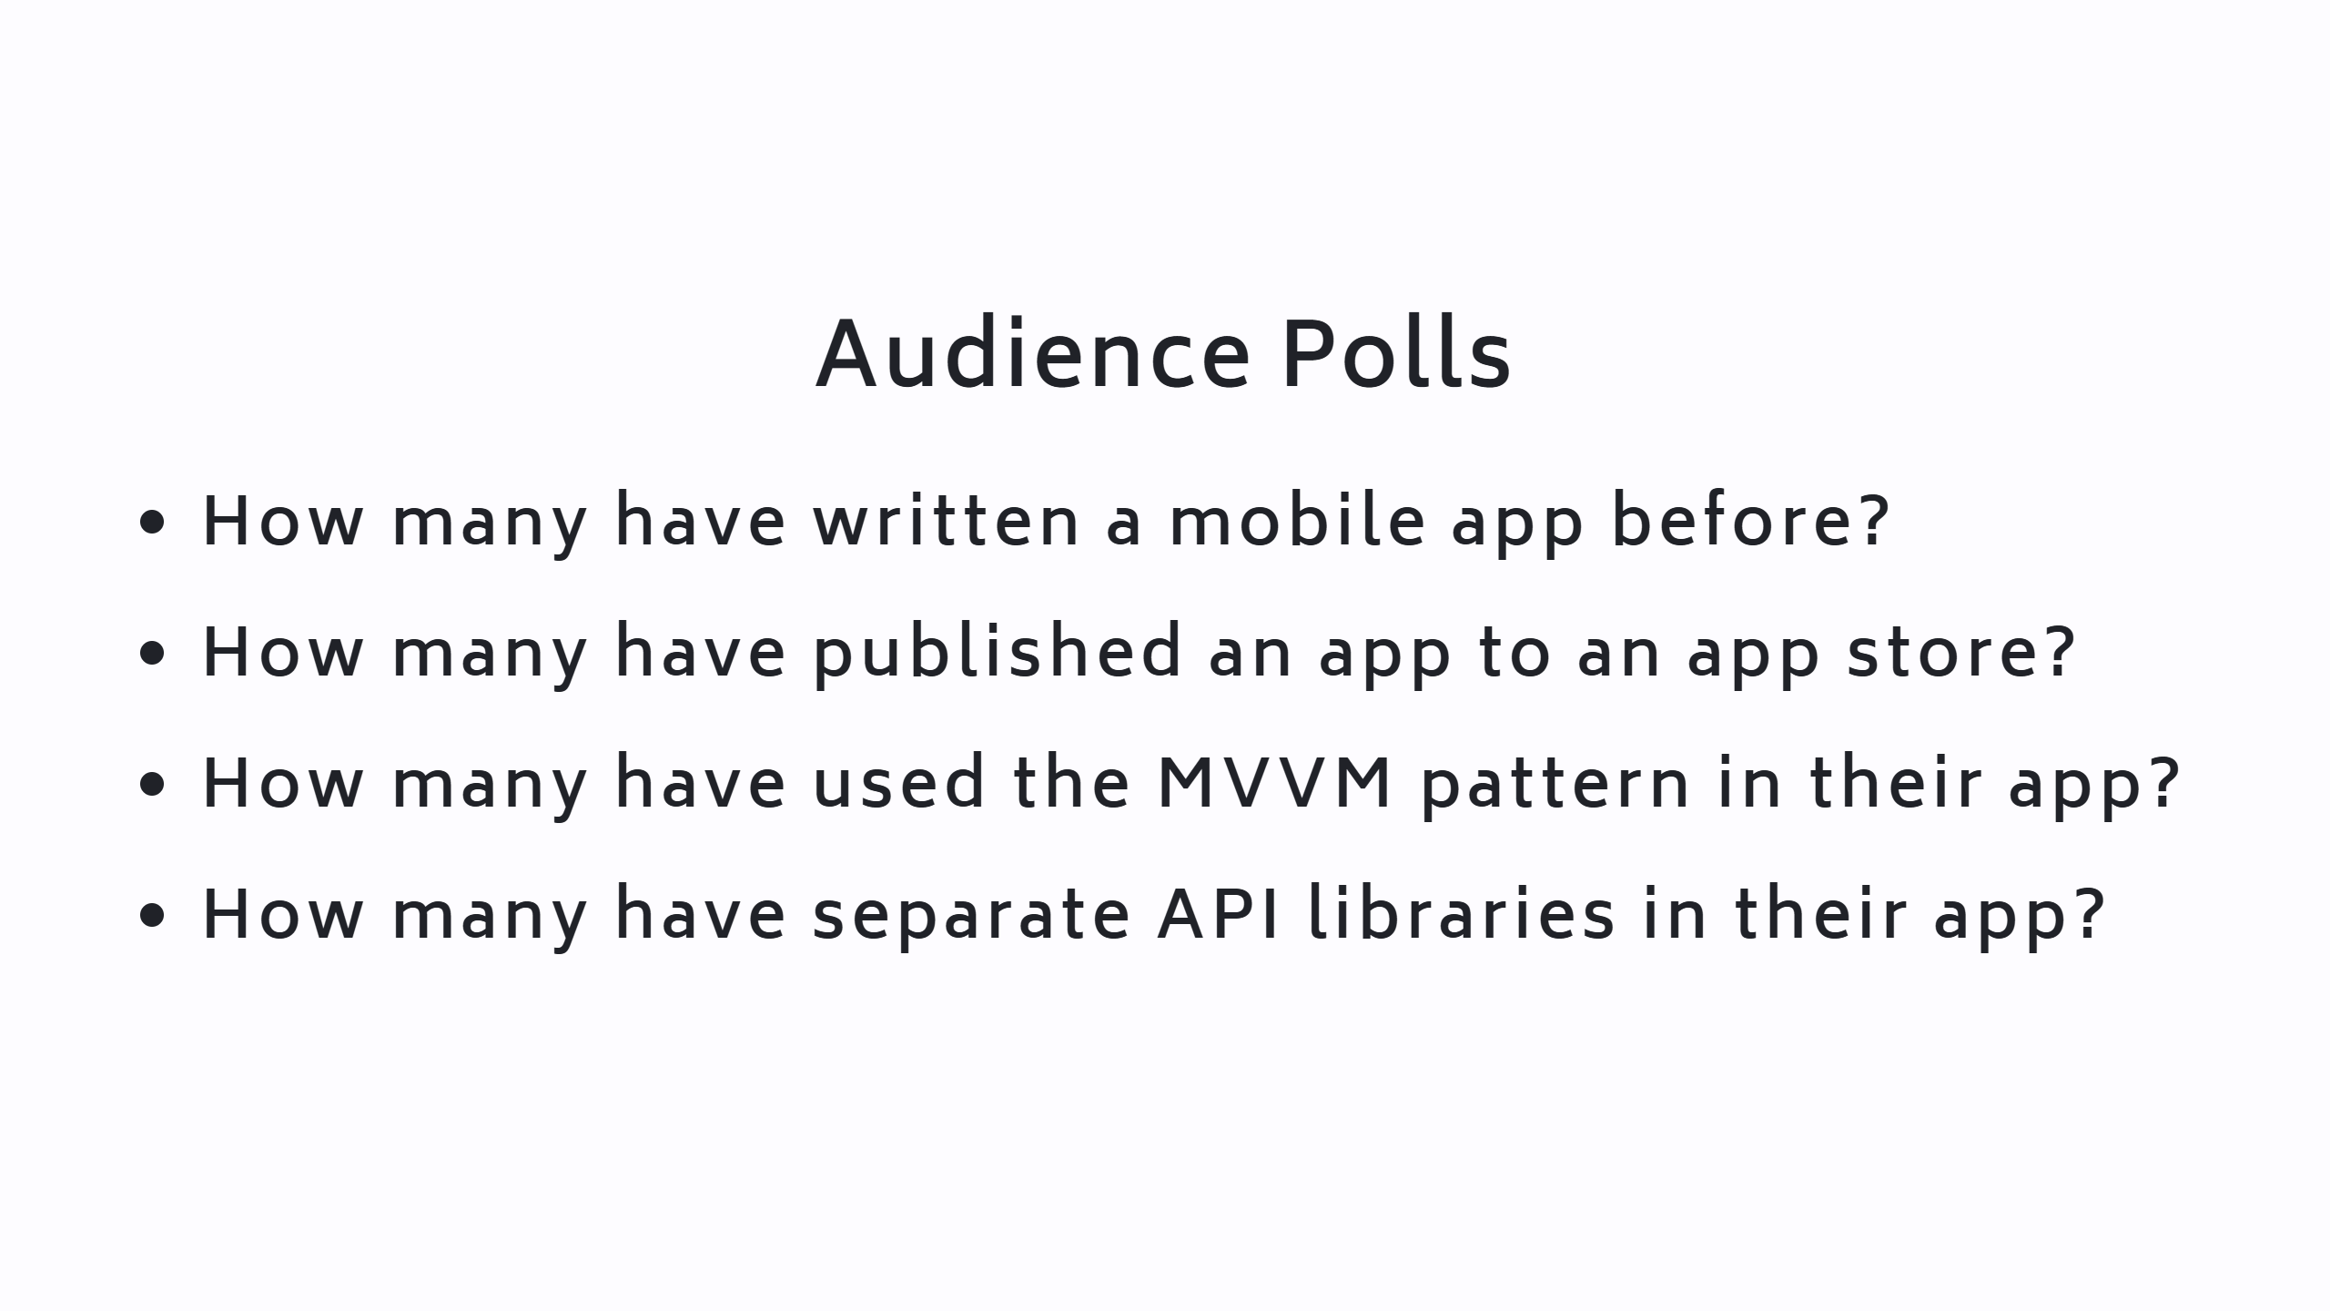
Notes:
@@@ Audience Questions @@@

Slide 5
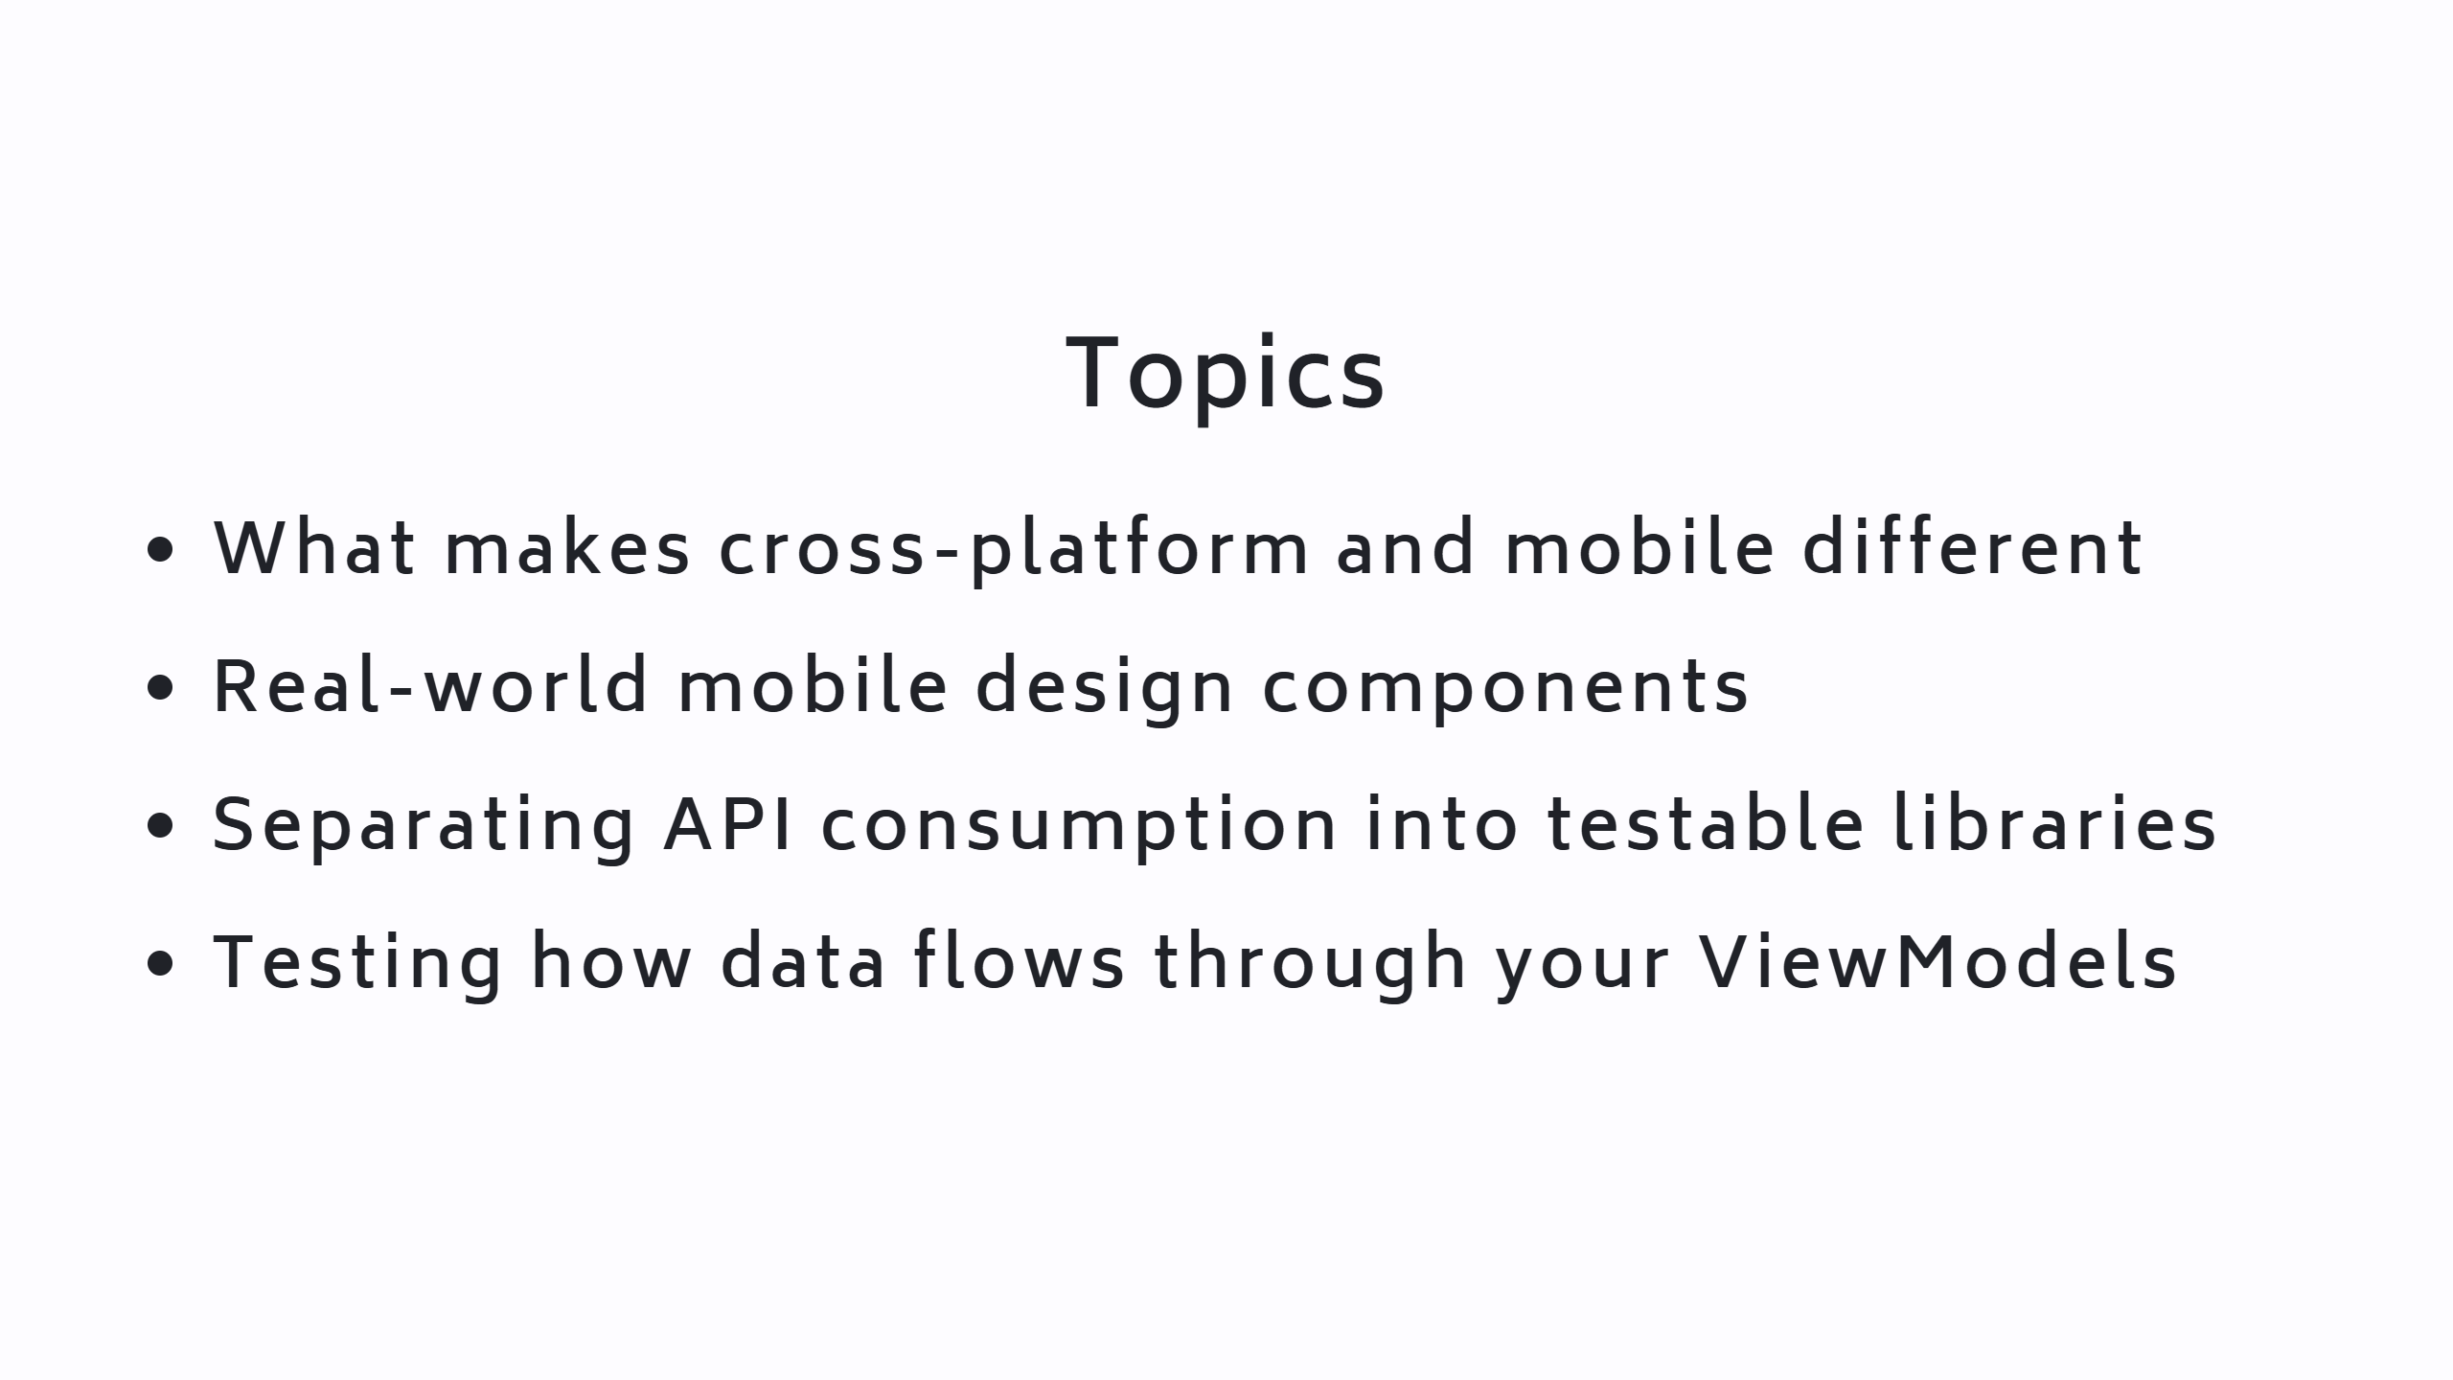
Notes:
@@@ Topics @@@

Slide 6
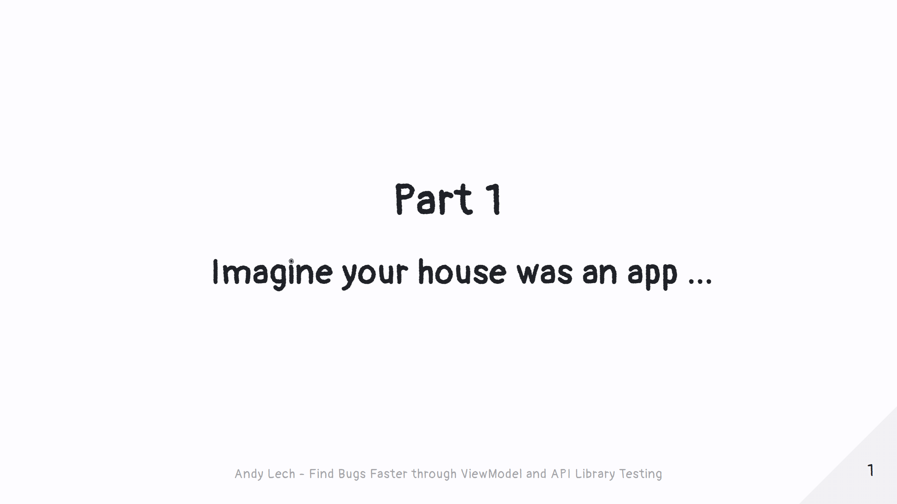
Notes:
@@@ Section 1 Title @@@

Slide 7
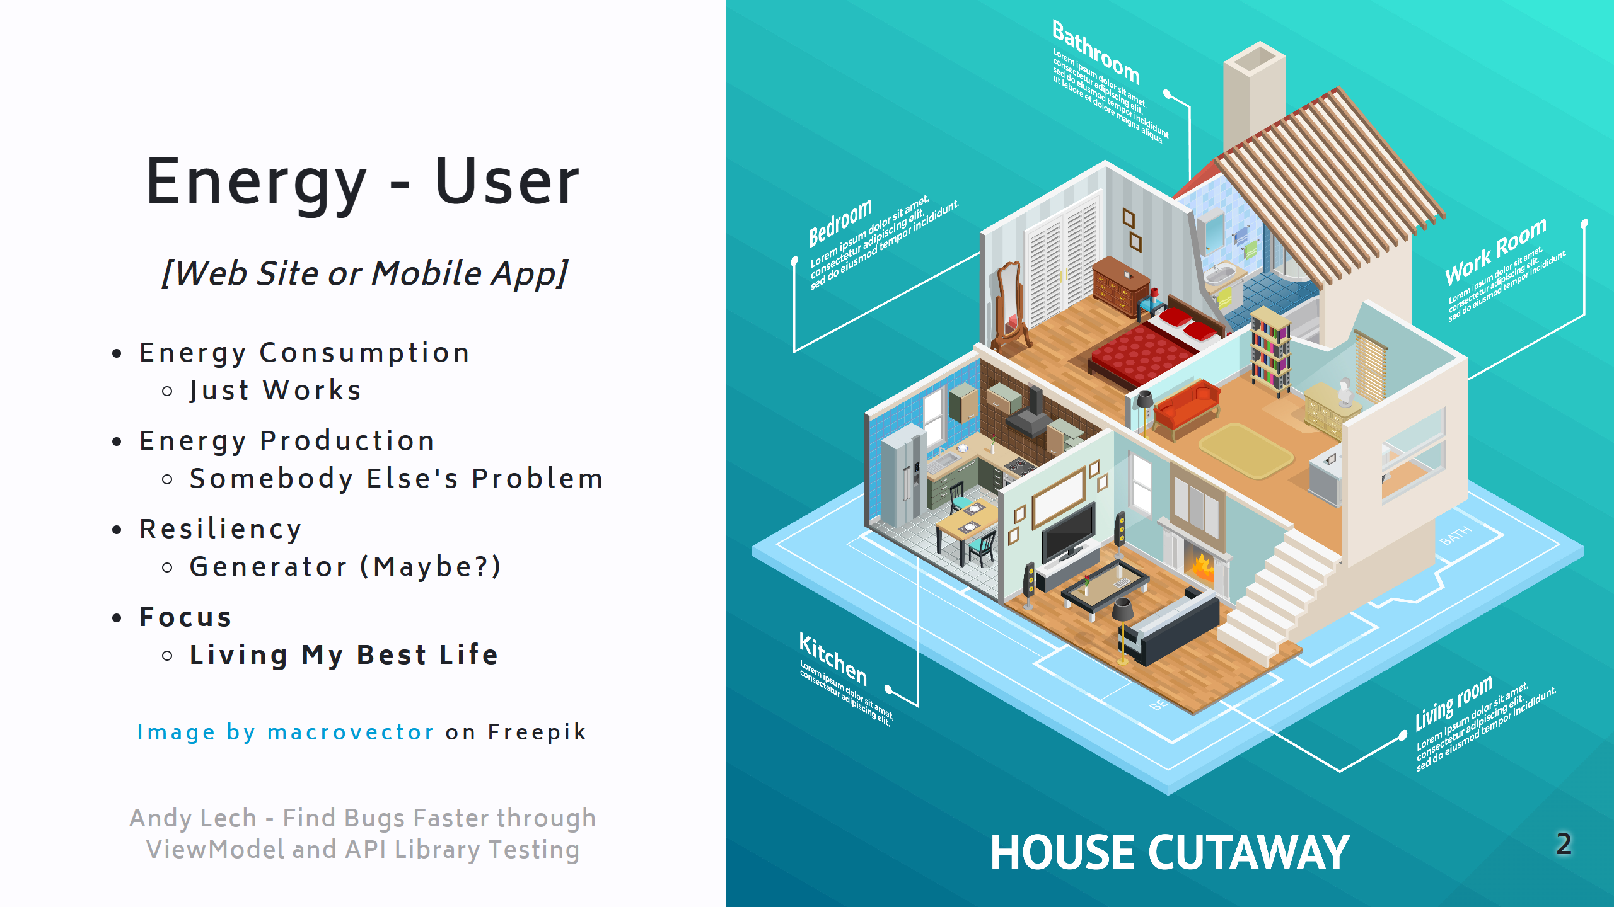
Notes:
@@@ House - User @@@

Slide 8
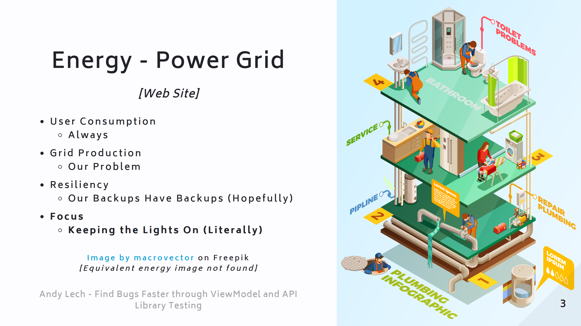
Notes:
@@@ House - Grid @@@

Slide 9

Notes:
@@@ House - Solar @@@

Slide 10
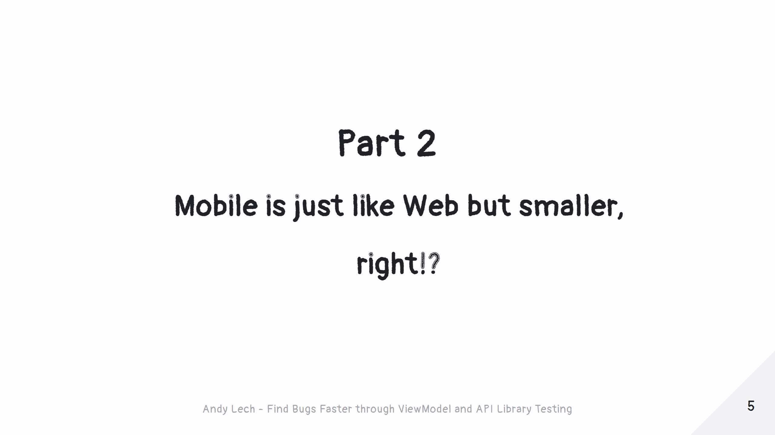
Notes:
@@@ Section 2 Title @@@

Slide 11
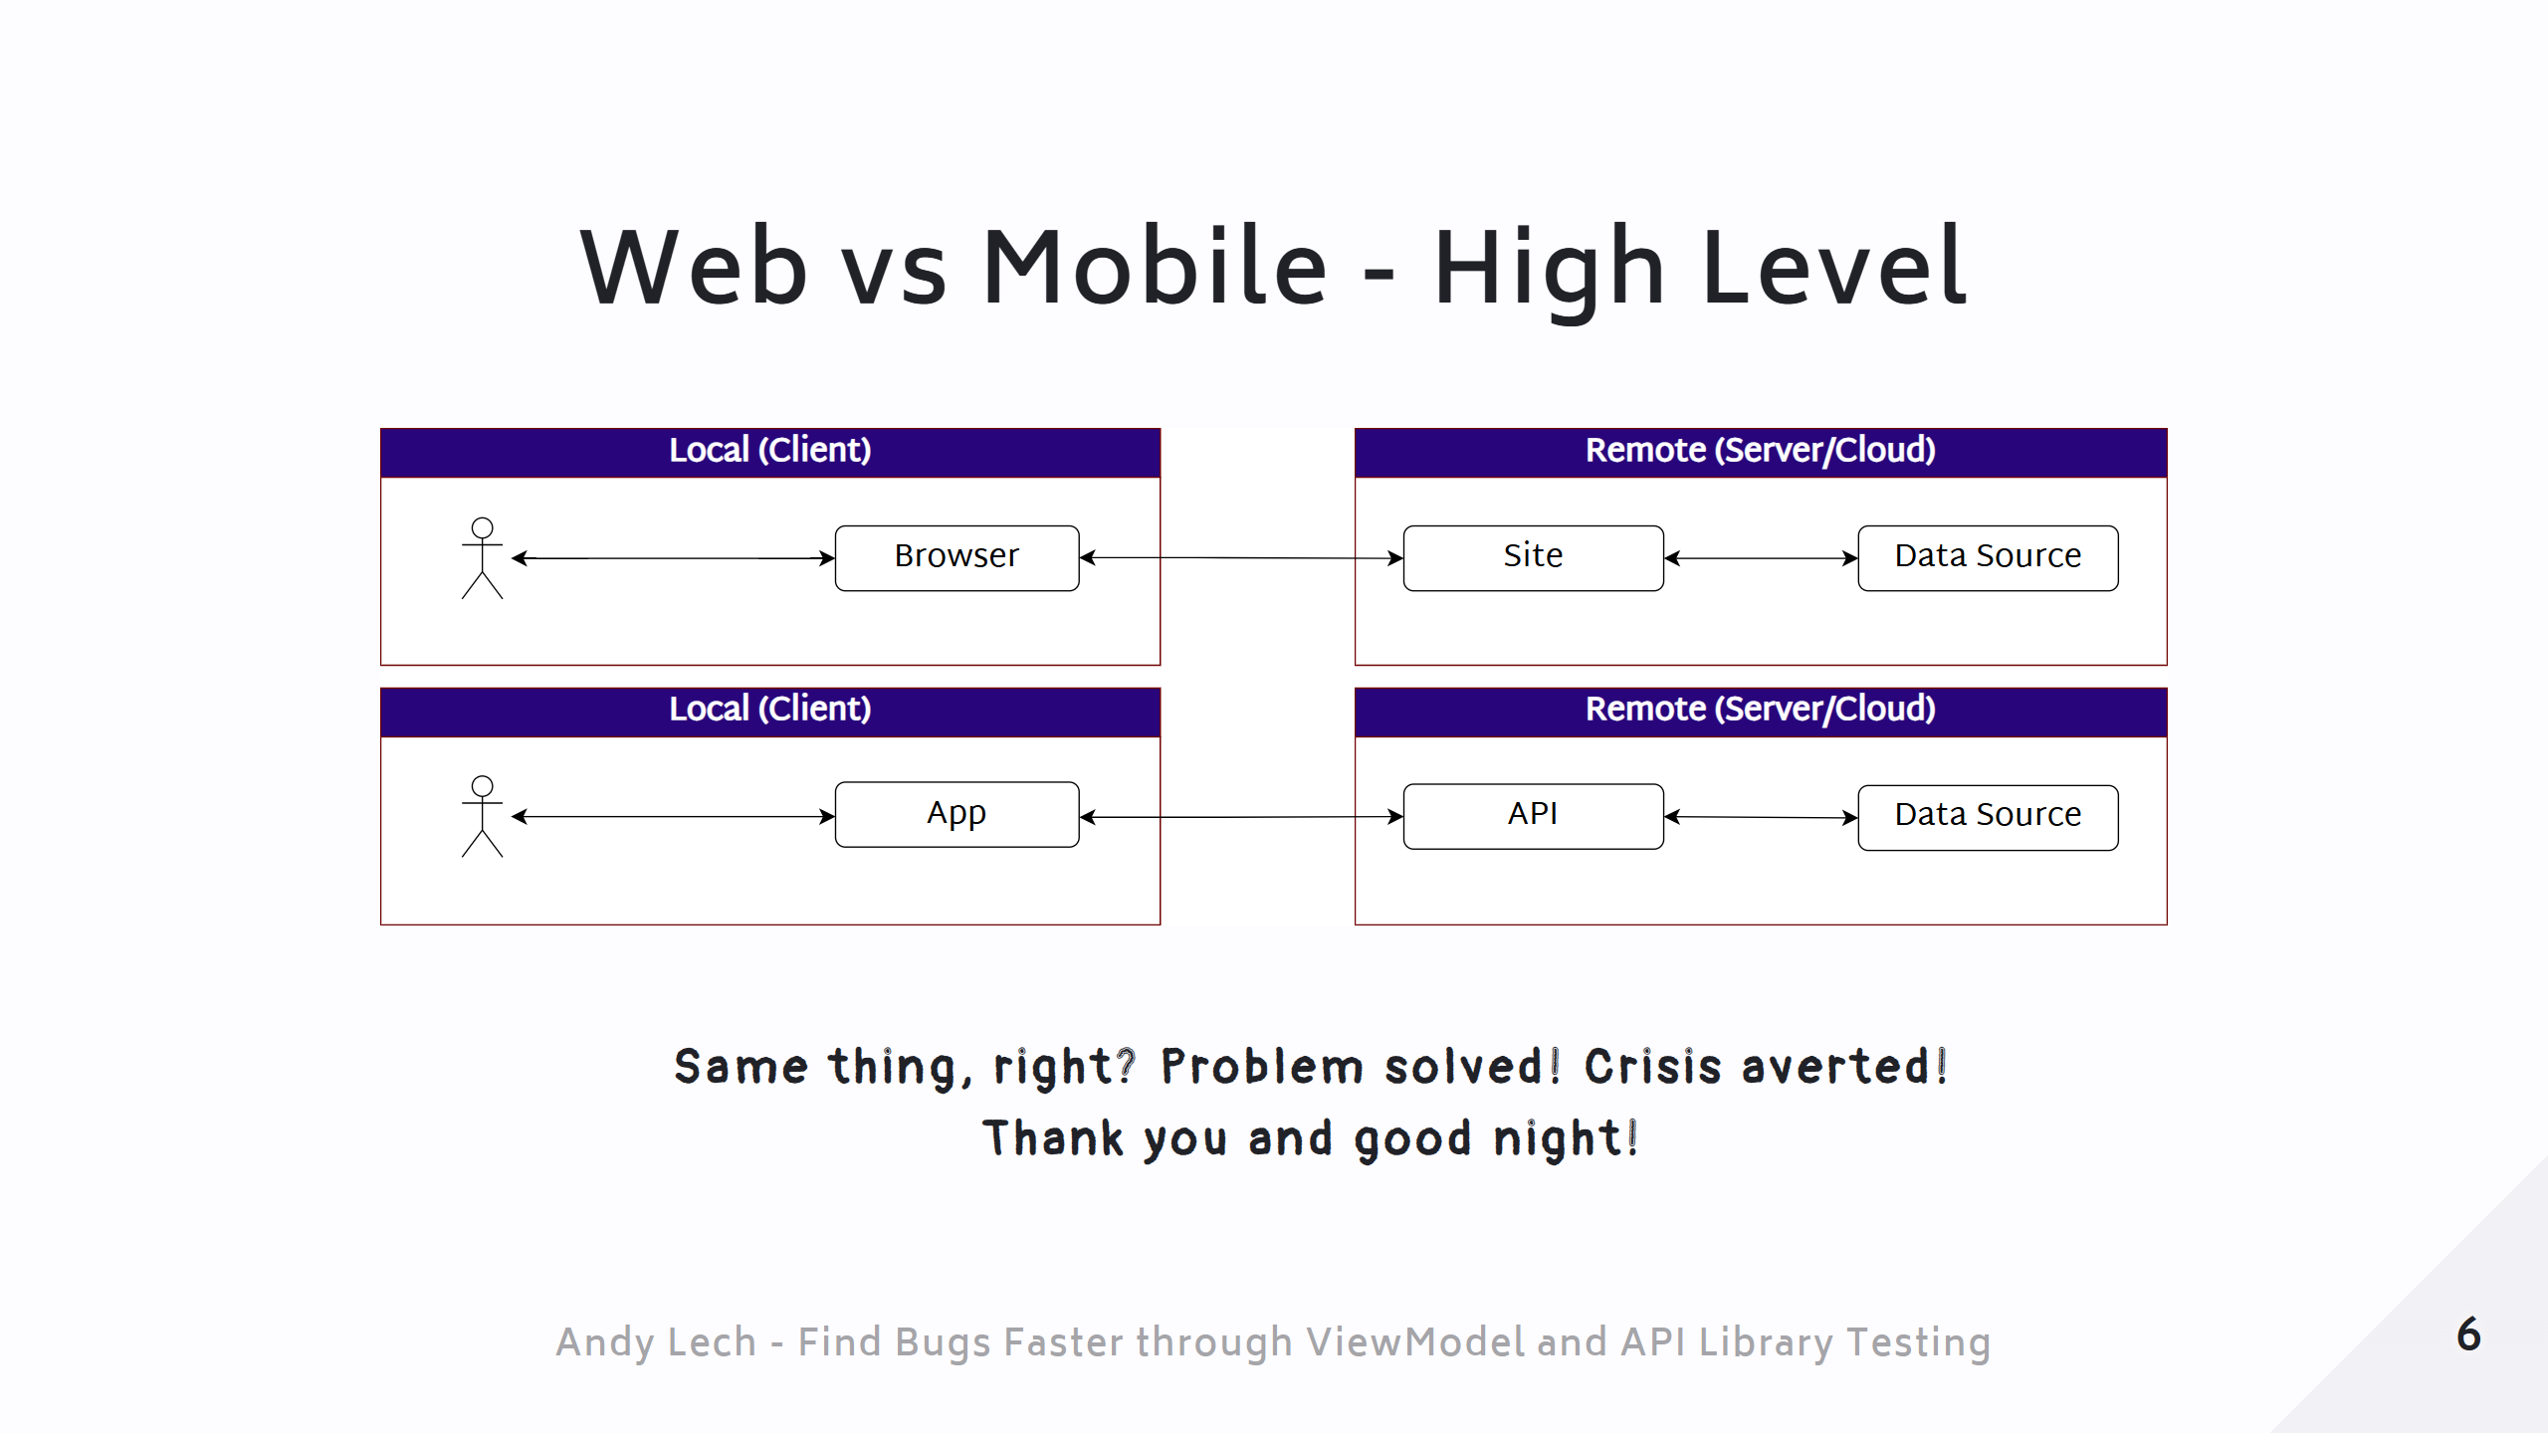
Notes:
@@@ Web vs Mobile - High-level @@@

Slide 12
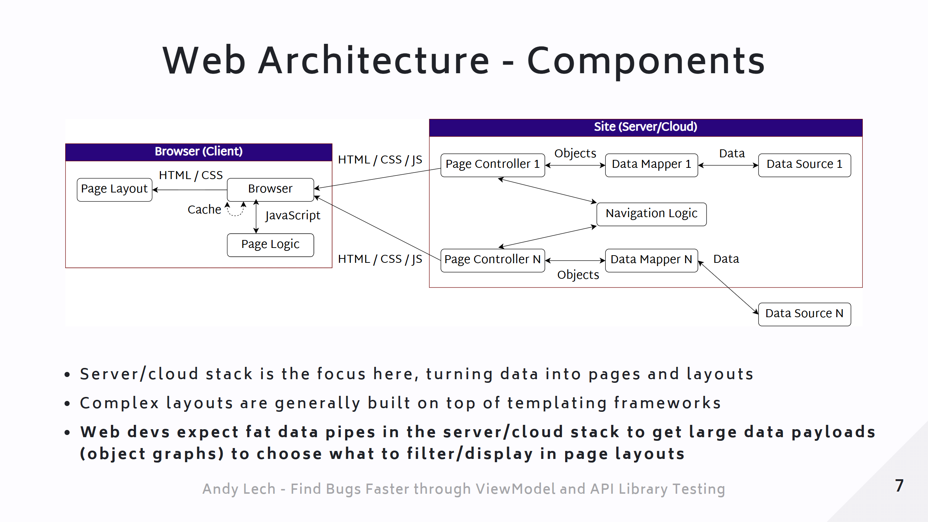
Notes:
@@@ Web Architecture - Components @@@

Slide 13
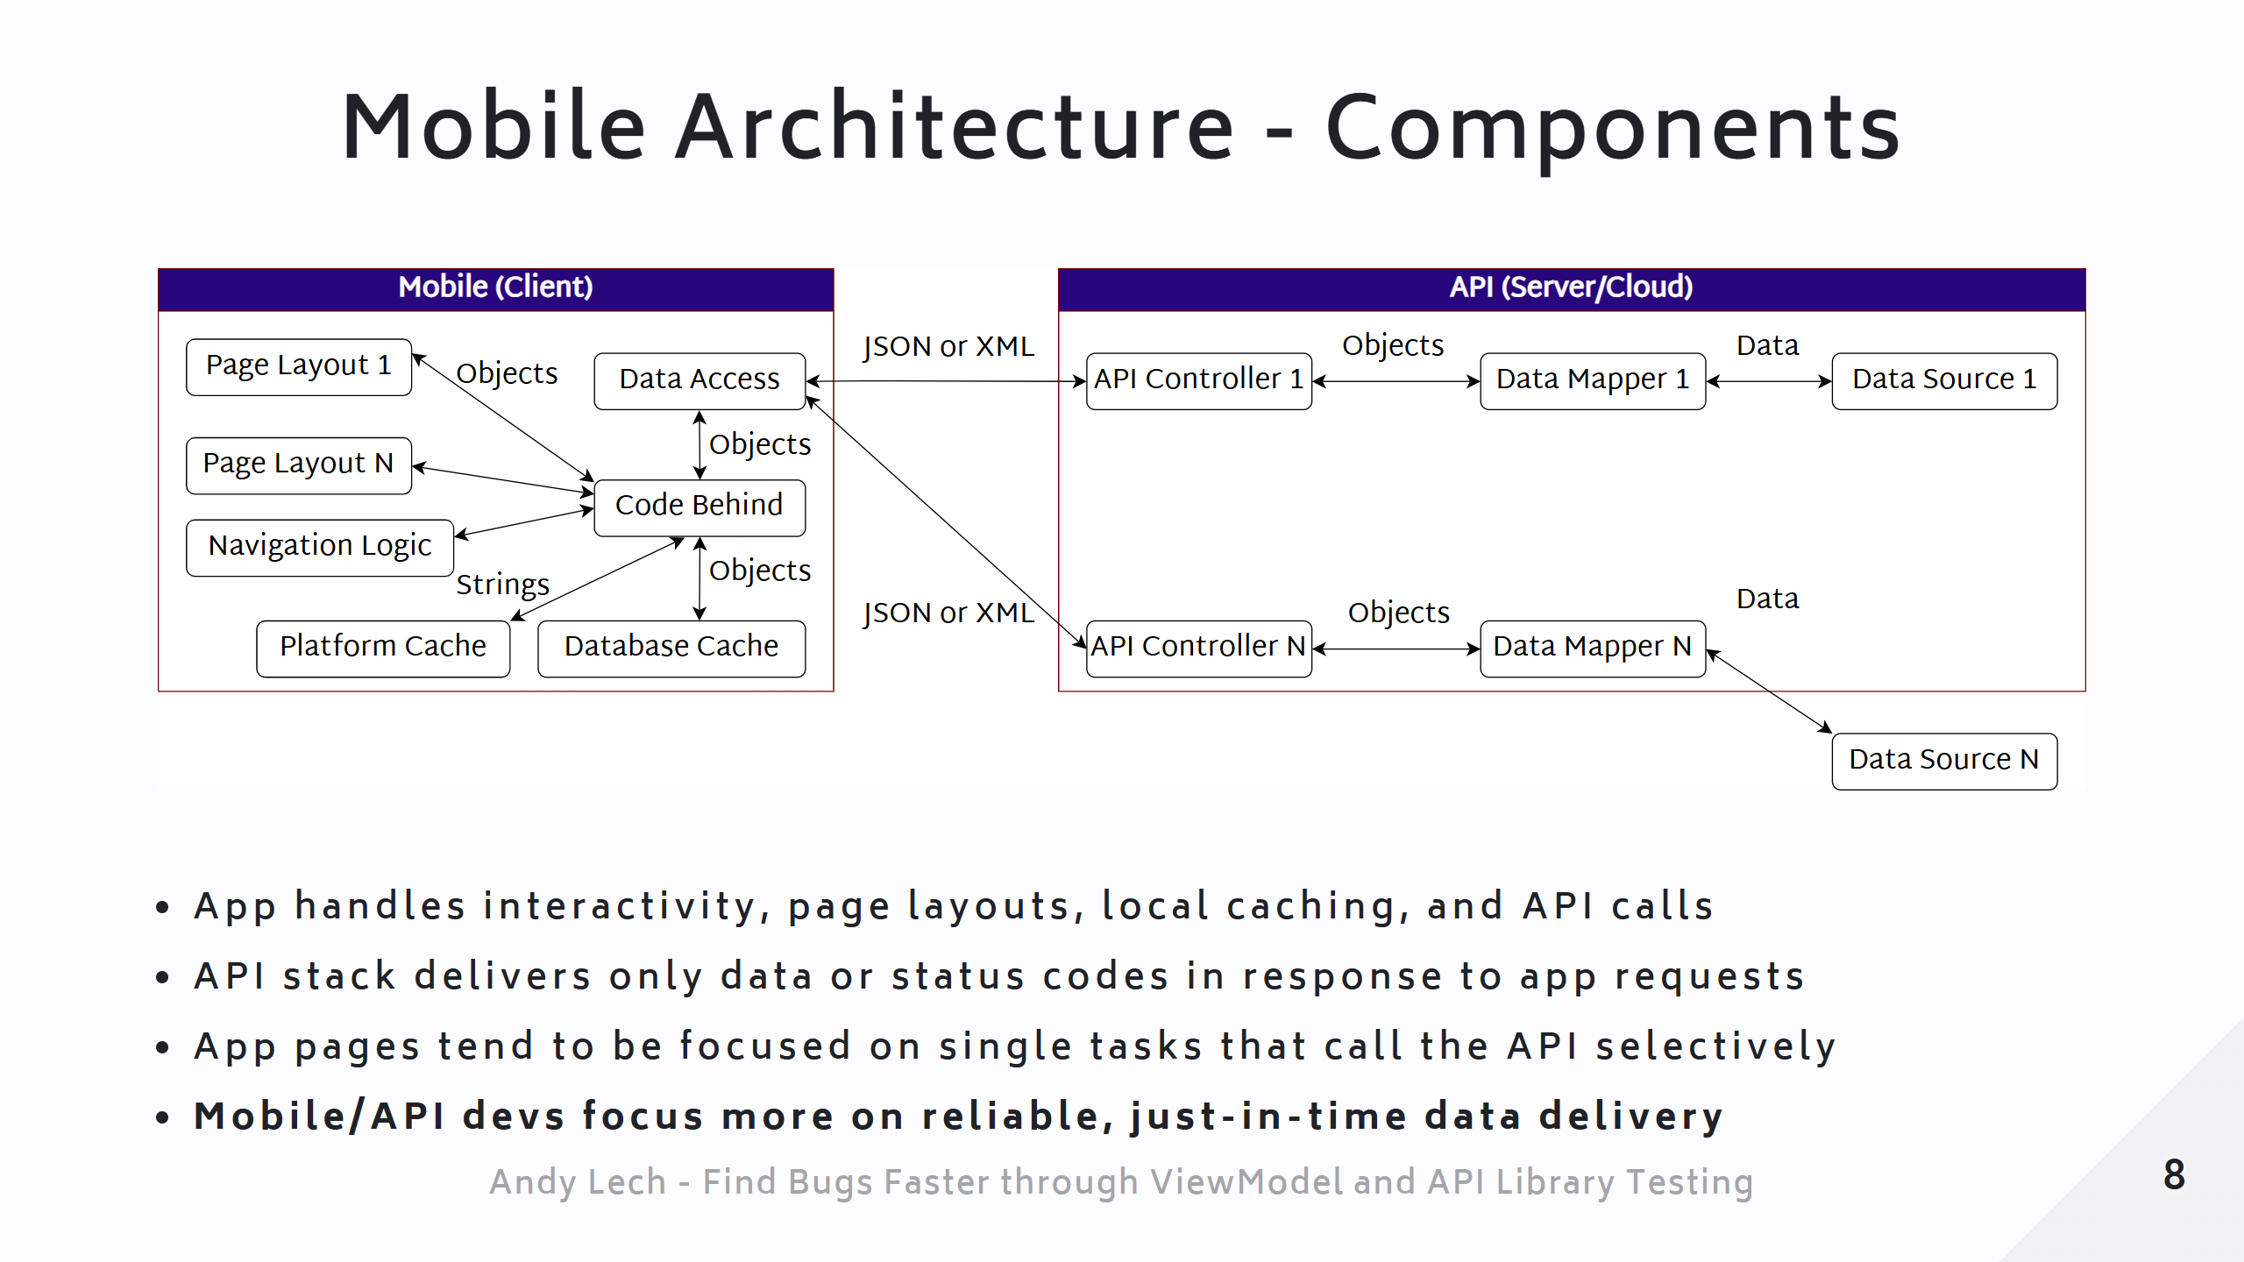
Notes:
@@@ Mobile Architecture - Components @@@

Slide 14
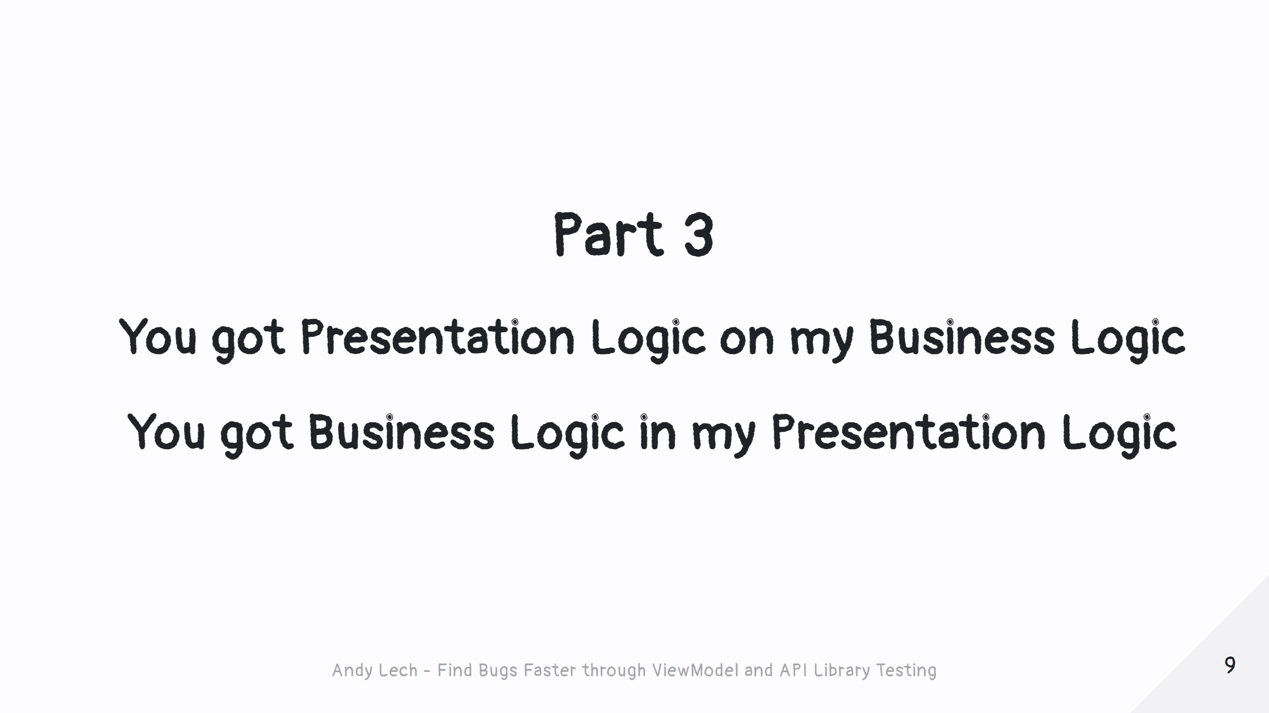
Notes:
@@@ Section 3 Title @@@

Slide 15
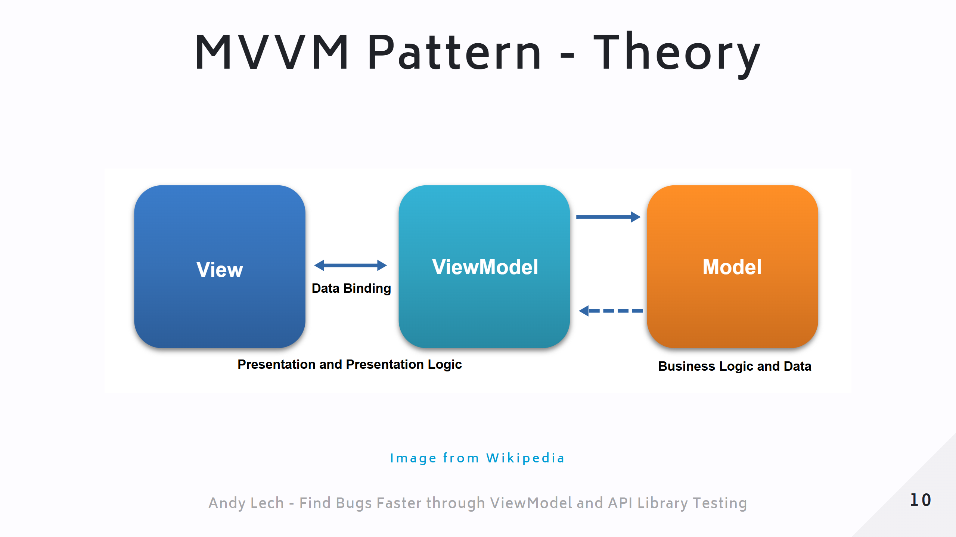
Notes:
@@@ MVVM Architecture @@@

Slide 16
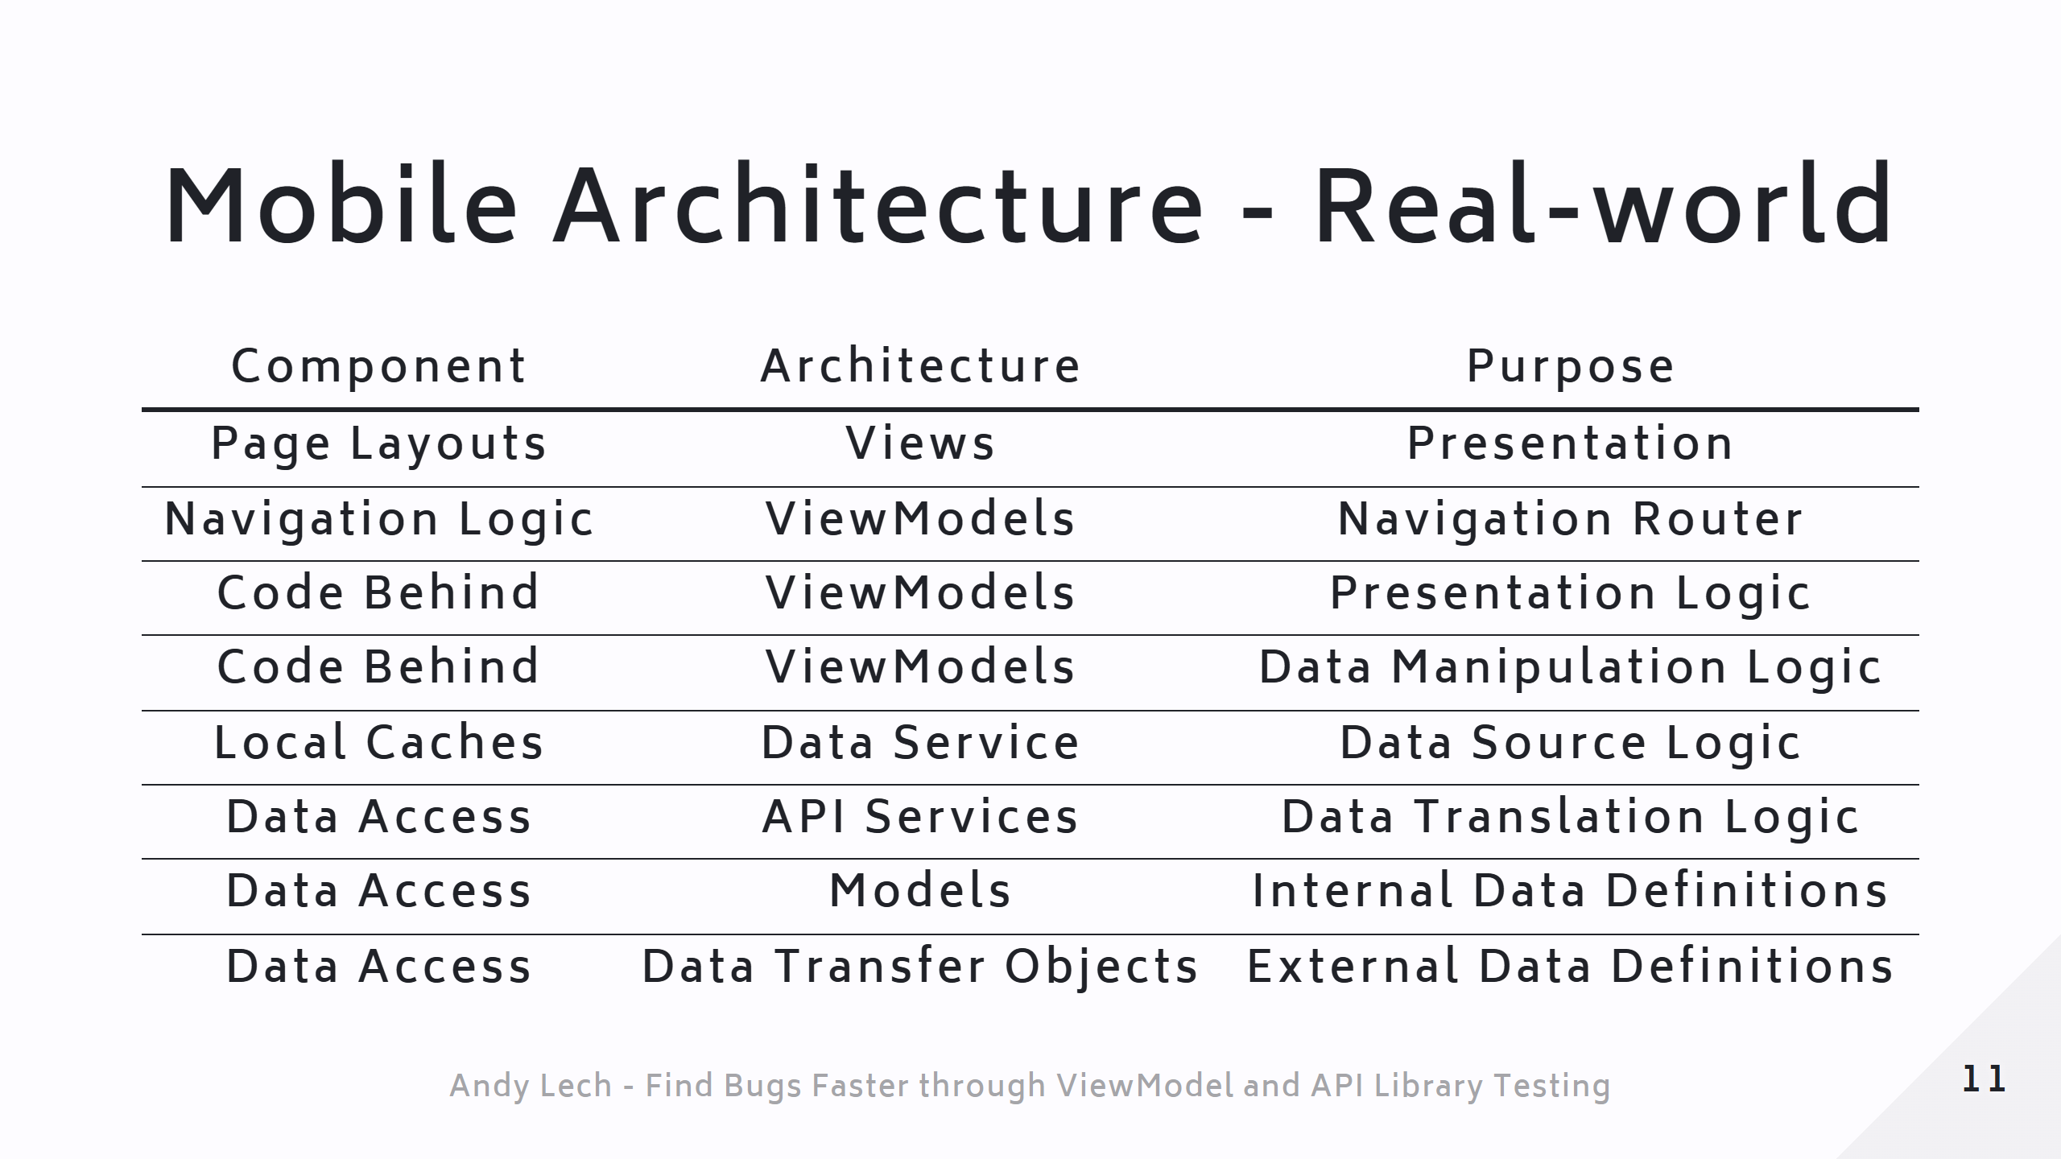
Notes:
@@@ Mobile Architecture - Real World @@@

Slide 17
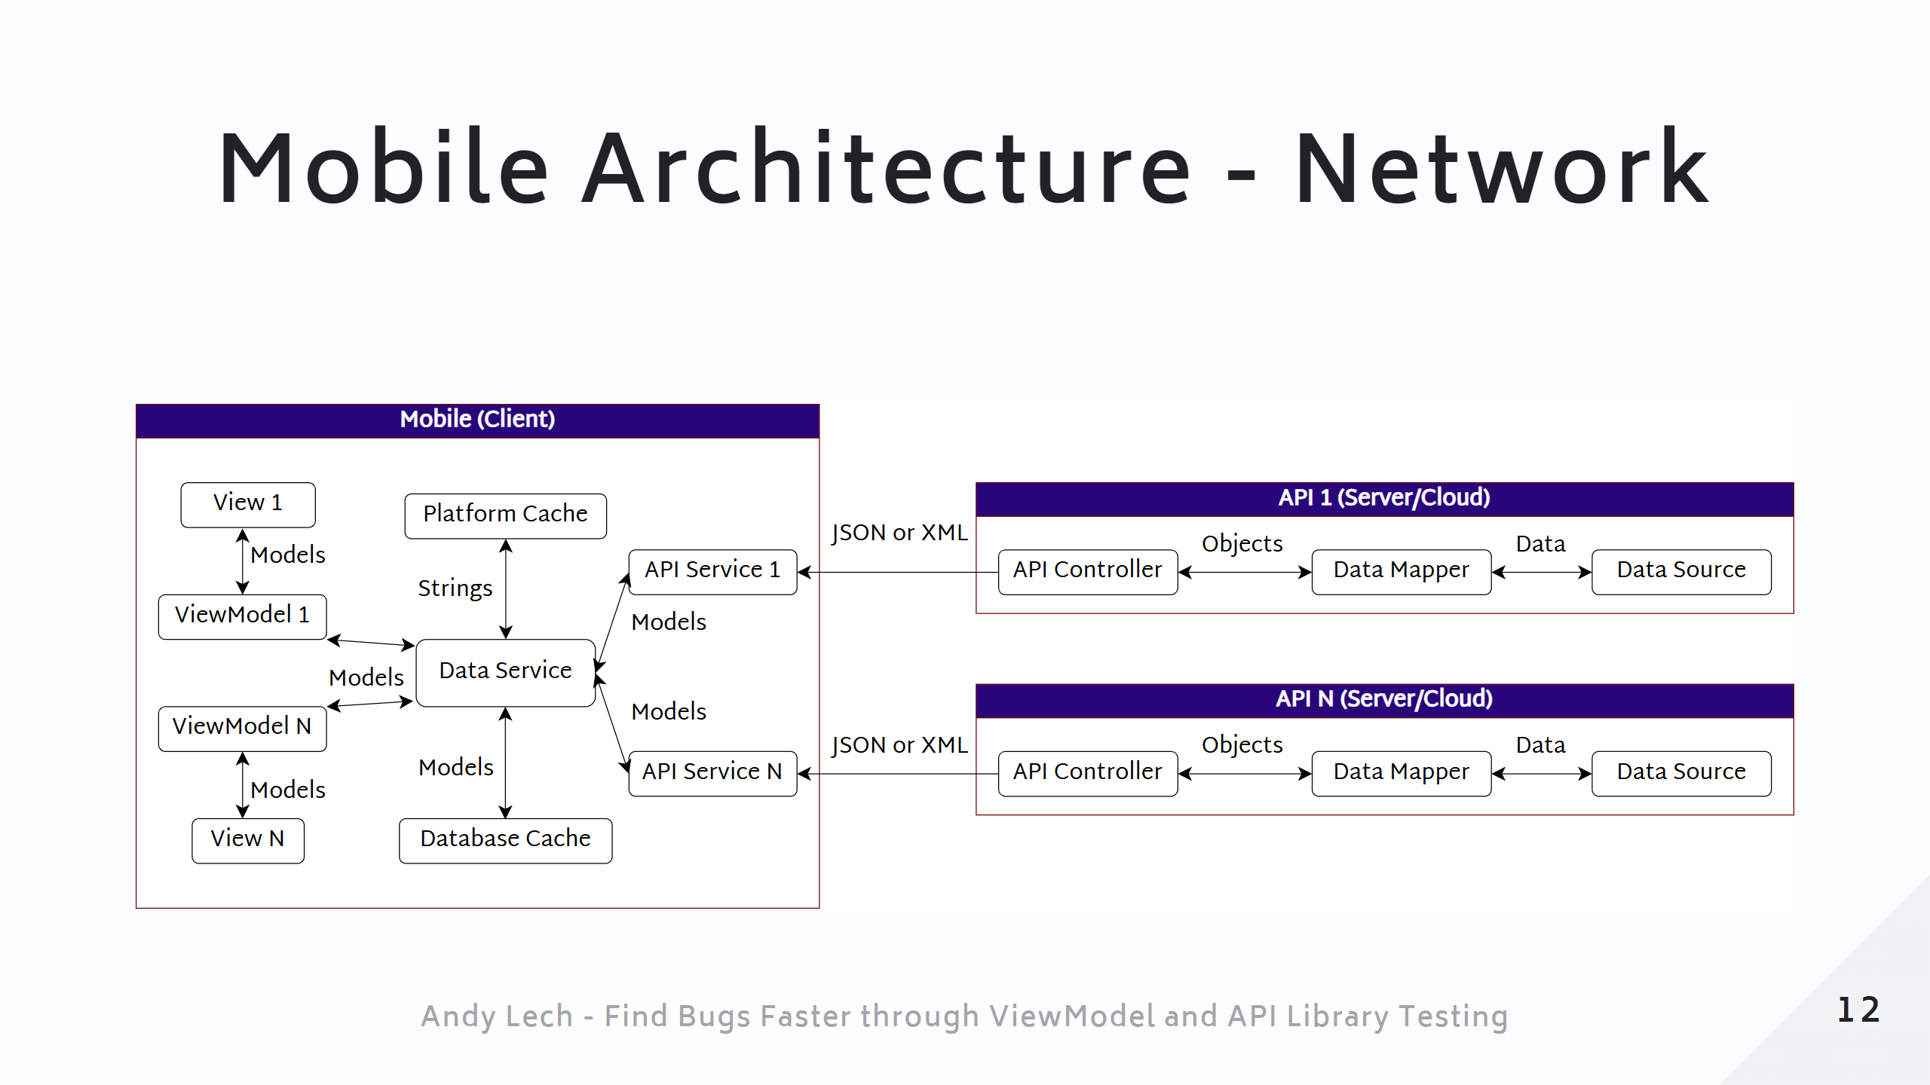
Notes:
@@@ Mobile Architecture - Network @@@

Slide 18
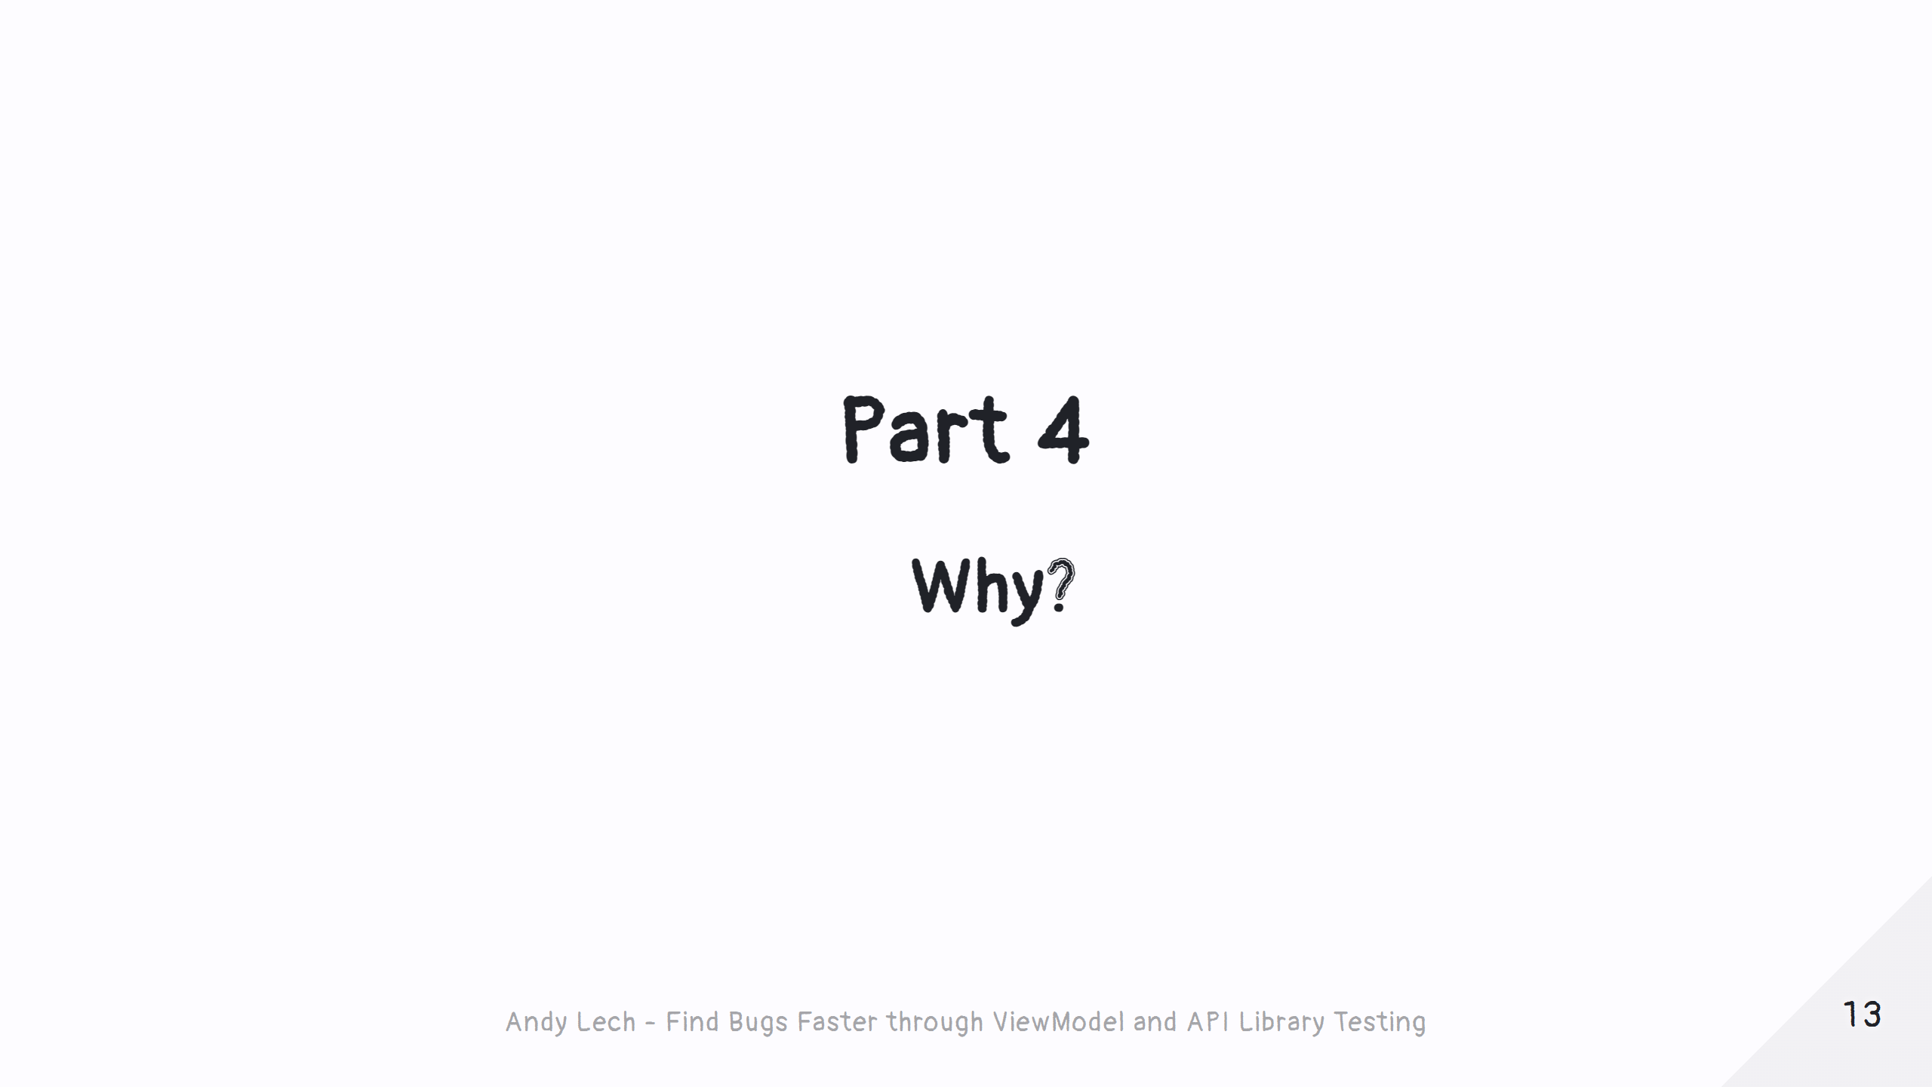
Notes:
@@@ Section 4 - Golf Channel @@@

Slide 19

Notes:
@@@ Golf Channel - Old Tablet Splash Screen (Bad) @@@

Slide 20

Notes:
@@@ Golf Channel - Old Phone Splash Screen and Crashes @@@

Slide 21
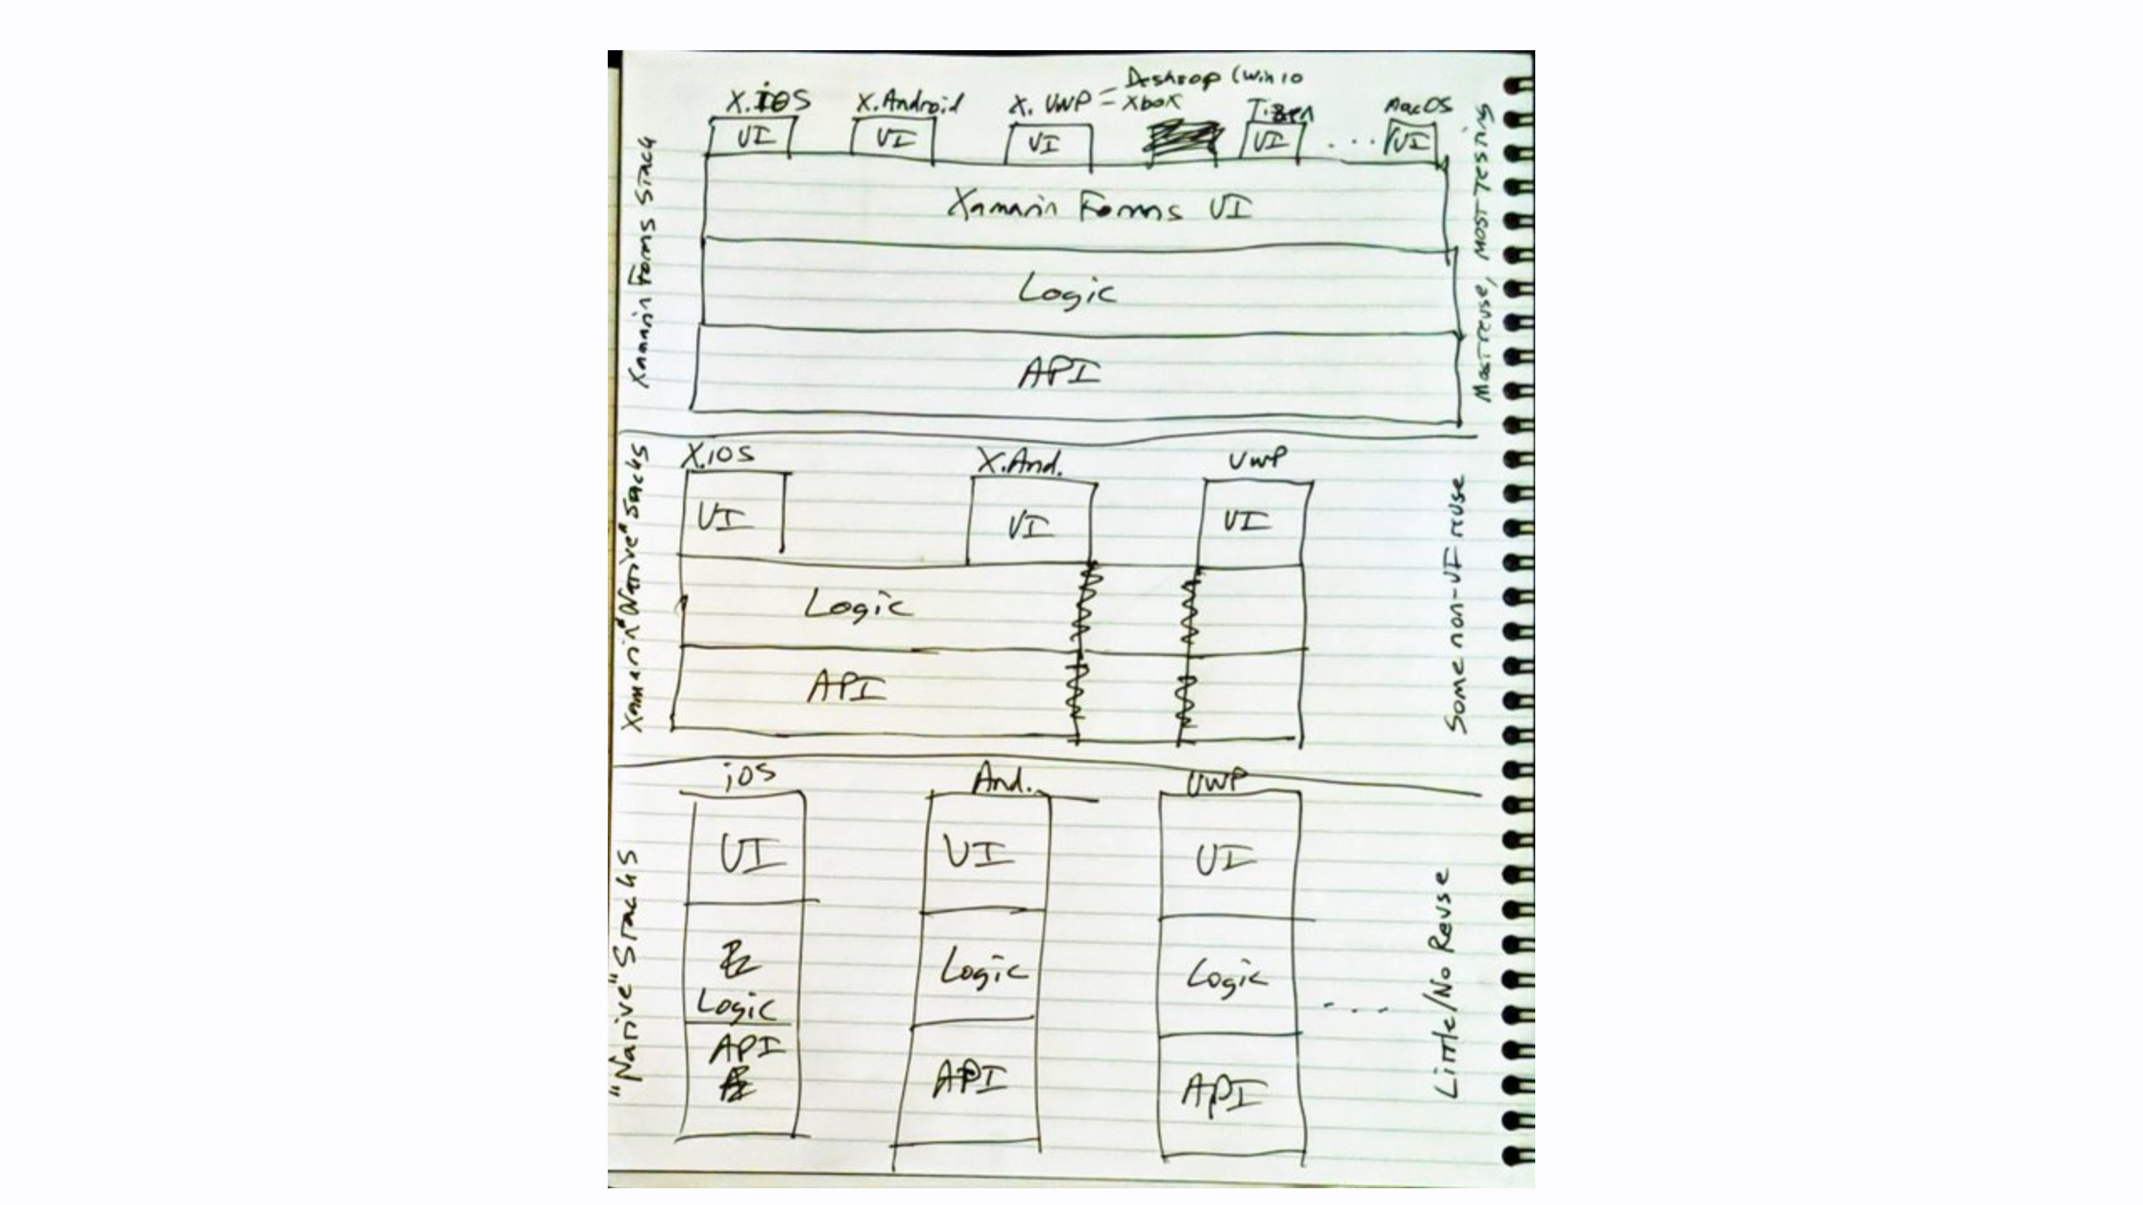
Notes:
@@@ Golf Channel - VP Pitch @@@

Slide 22

Notes:
@@@ Golf Channel - New Phone Splash Screen and Crashes @@@

Slide 23
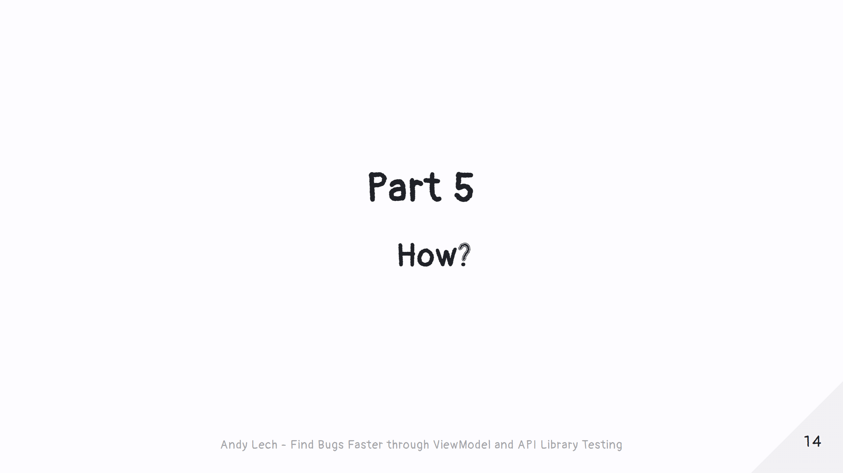
Notes:
@@@ Section 5 - Testing @@@

Slide 24
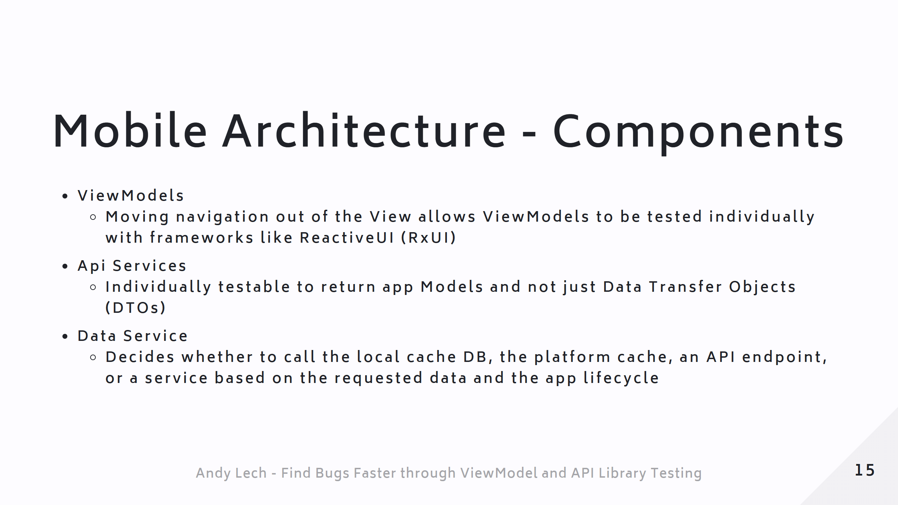
Notes:
@@@ Mobile Architecture - Real World @@@

Slide 25
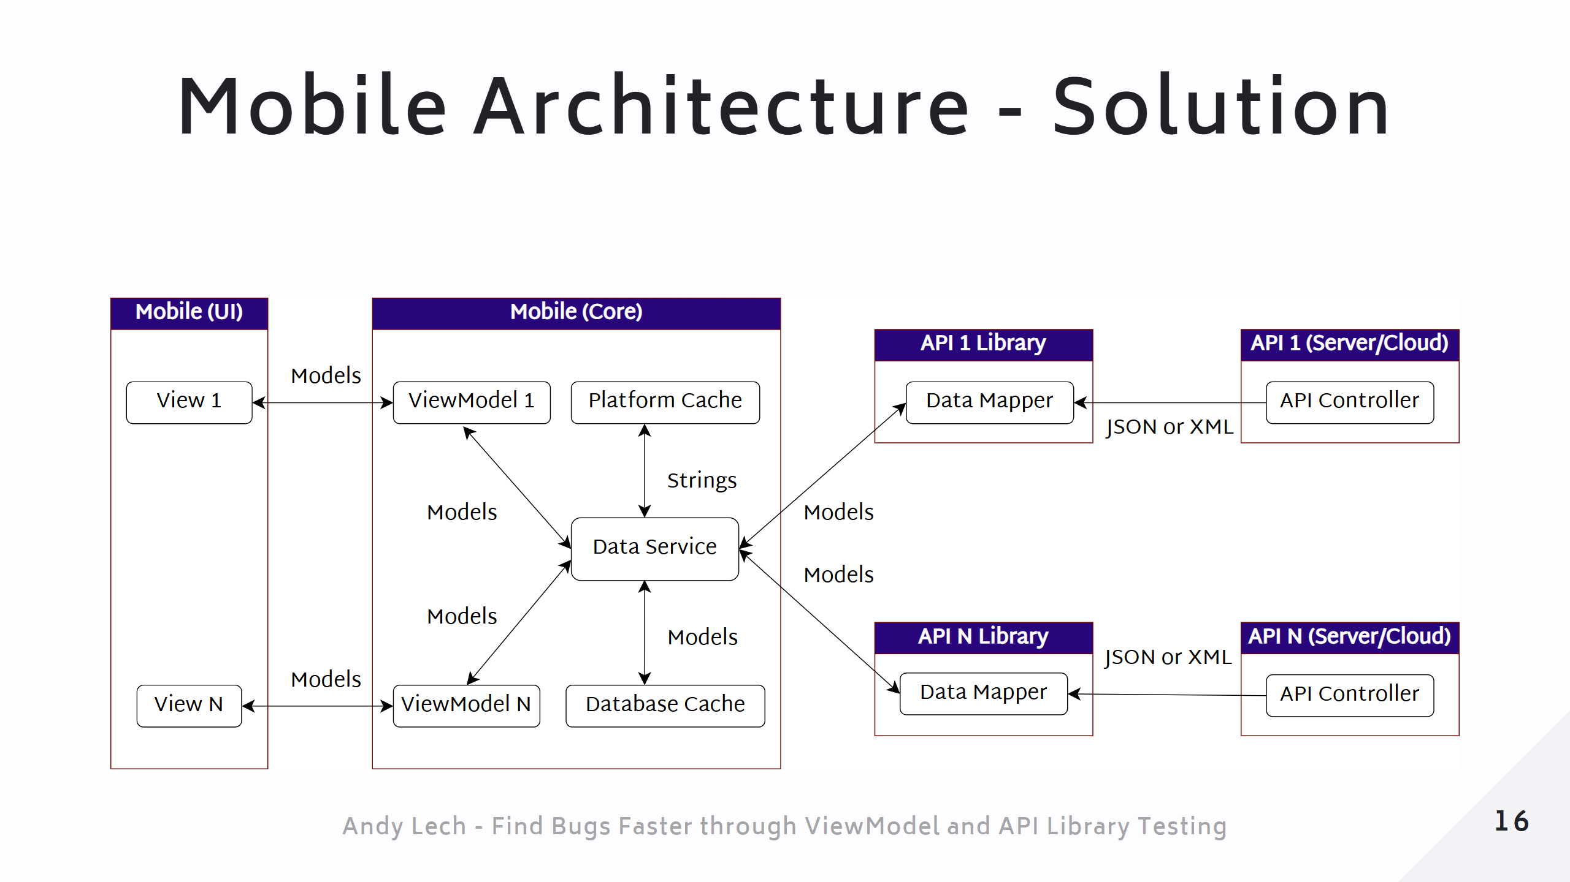
Notes:
@@@ Mobile Architecture - Solution @@@

Slide 26
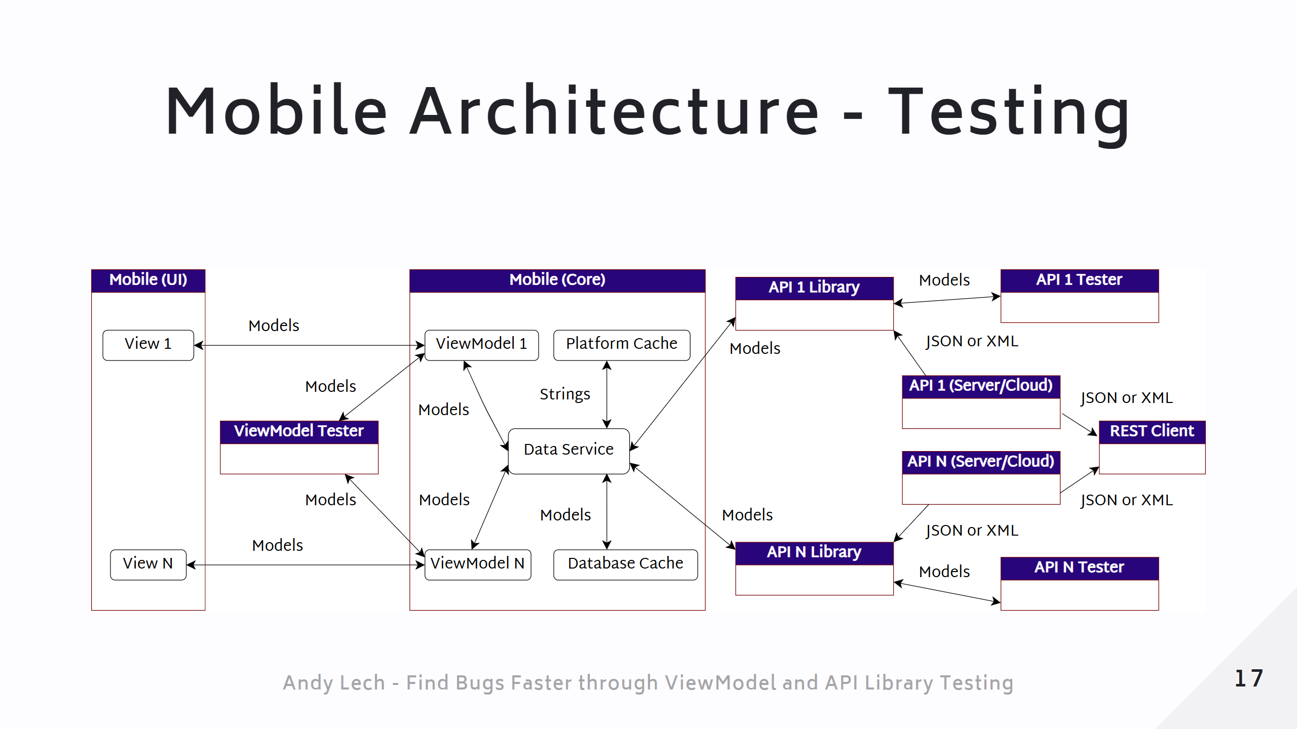
Notes:
@@@ Mobile Architecture - Testing @@@

Slide 27
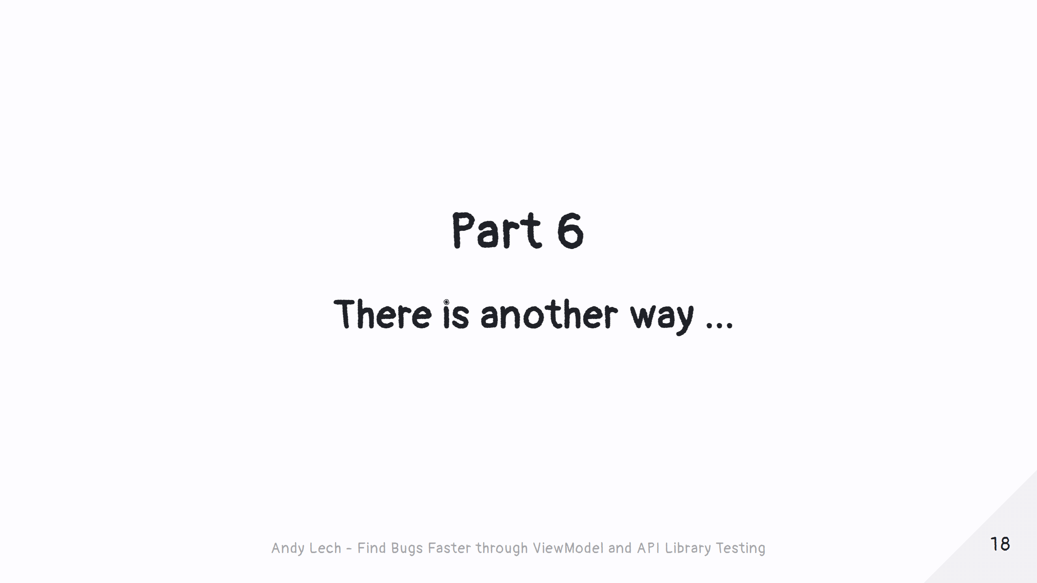
Notes:
@@@ Section 6 - Problem Details @@@

Slide 28
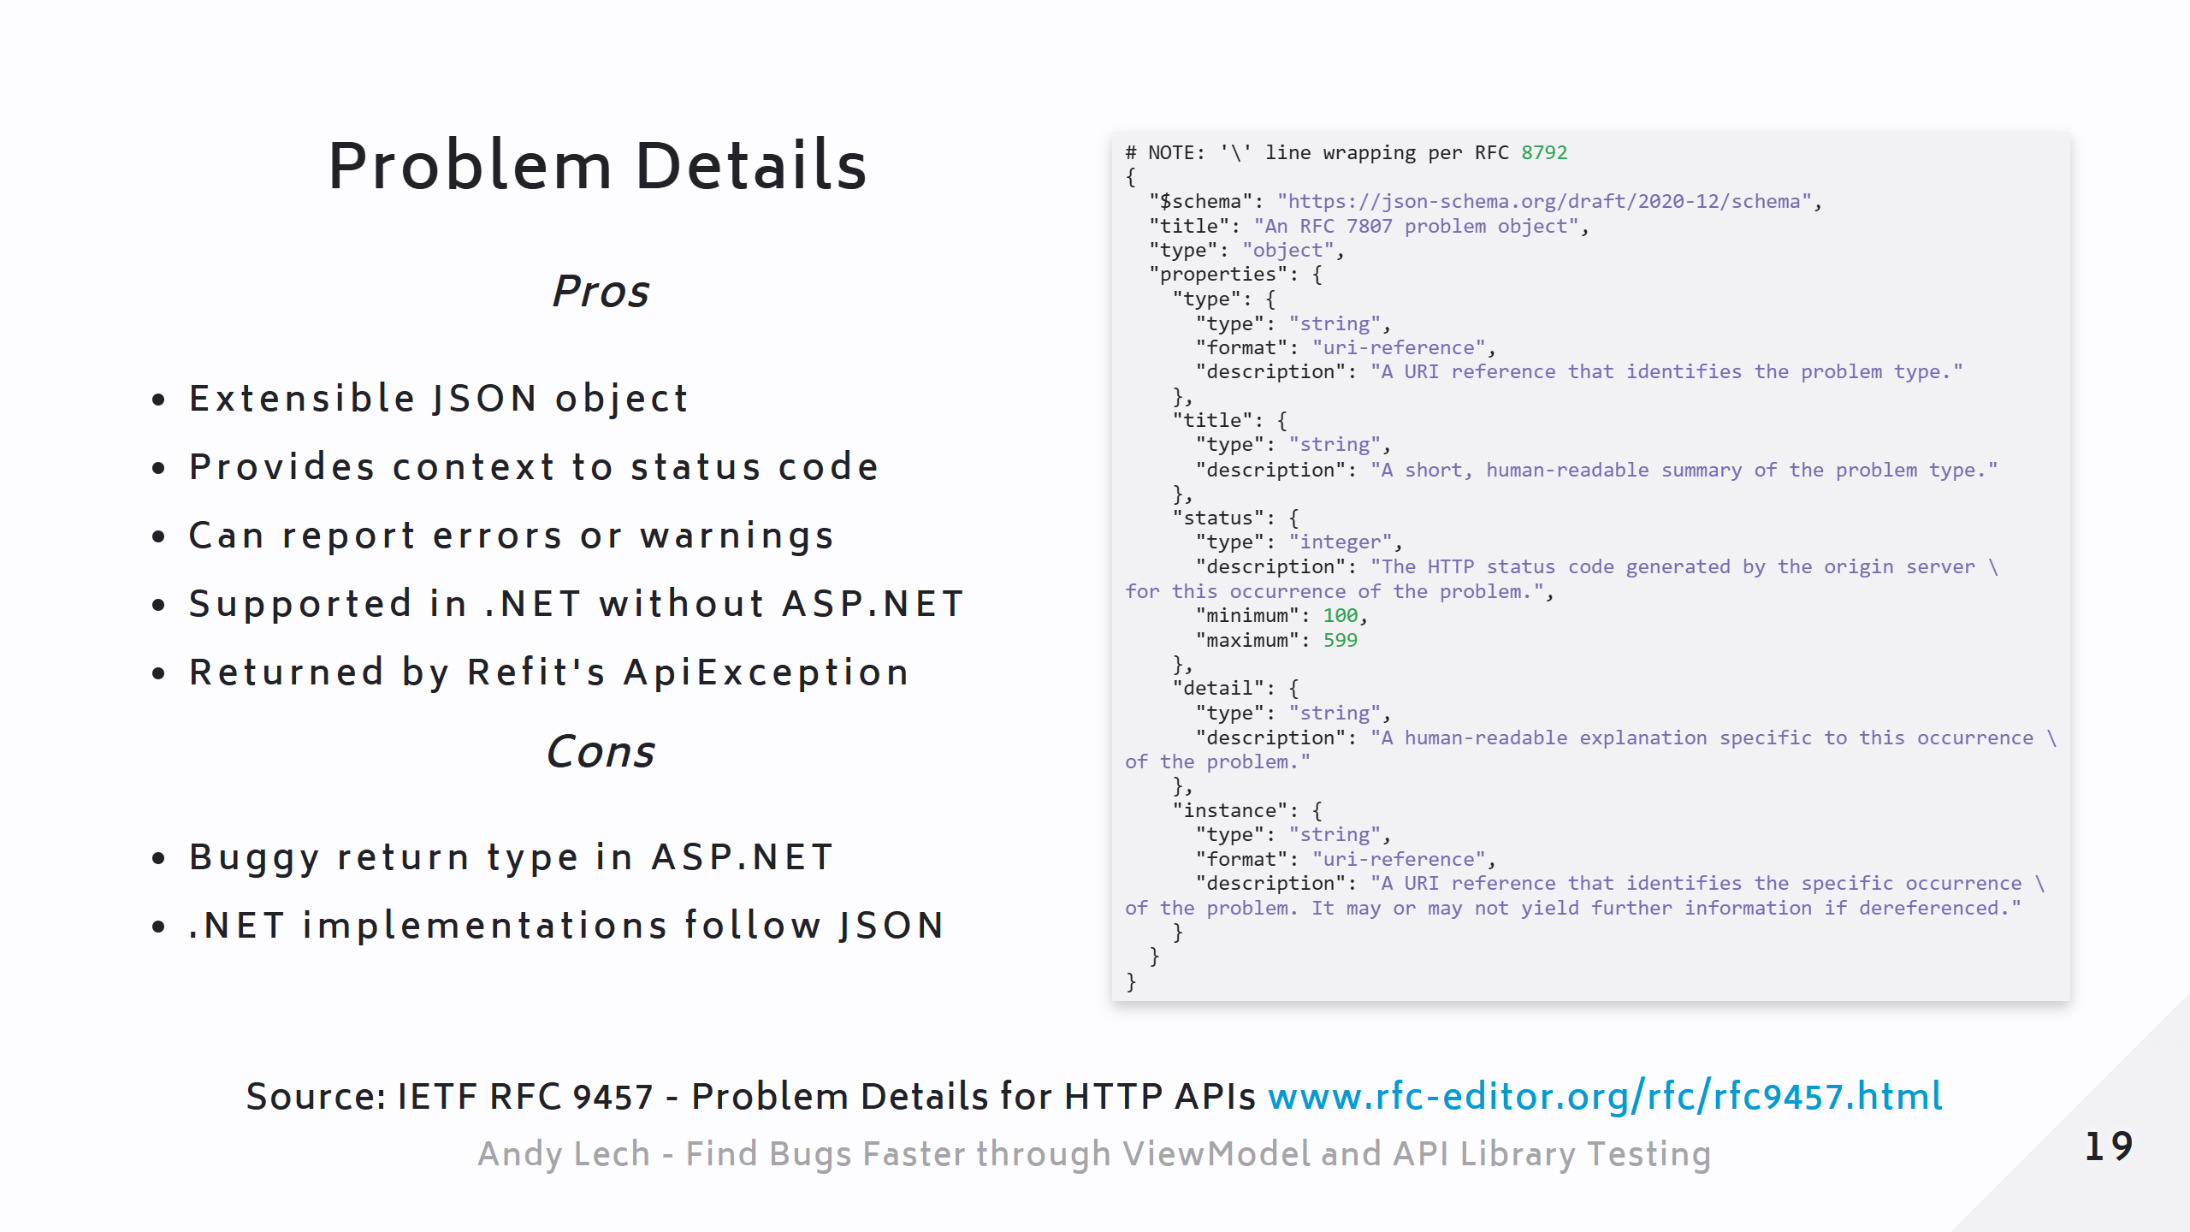
Notes:
@@@ Problem Details - Description @@@

Slide 29
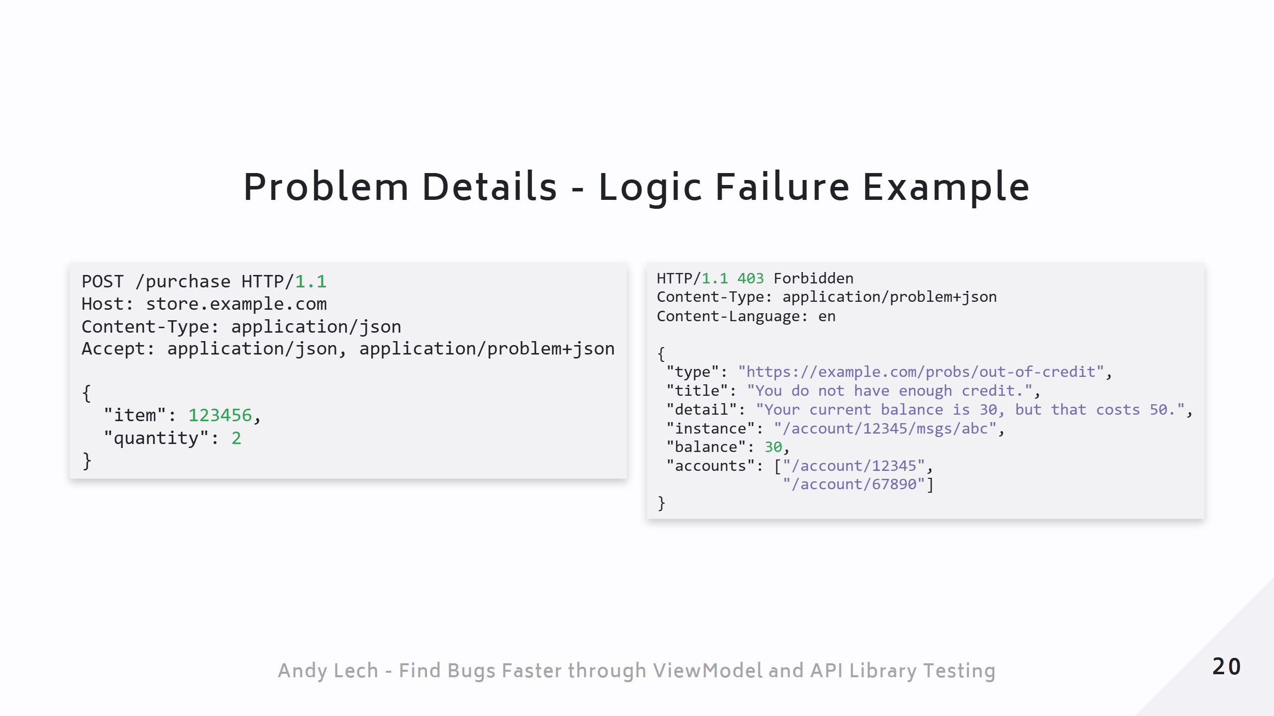
Notes:
@@@ Problem Details - Logic Failure Example @@@

Slide 30
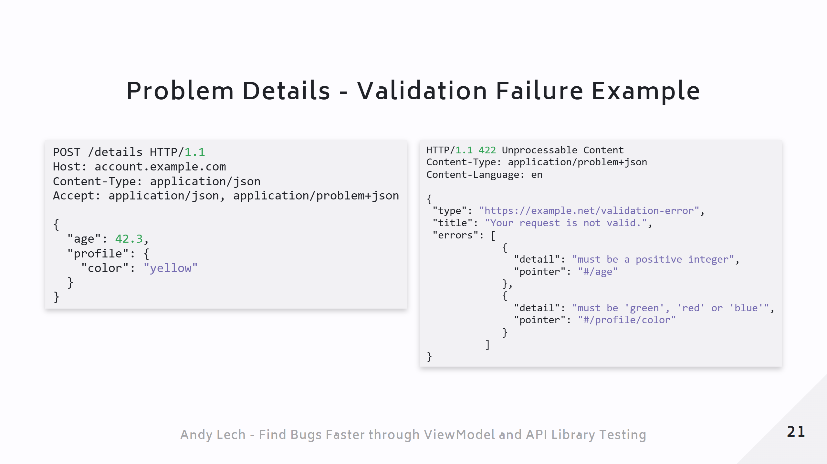
Notes:
@@@ Problem Details - Logic Failure Example @@@

Slide 31
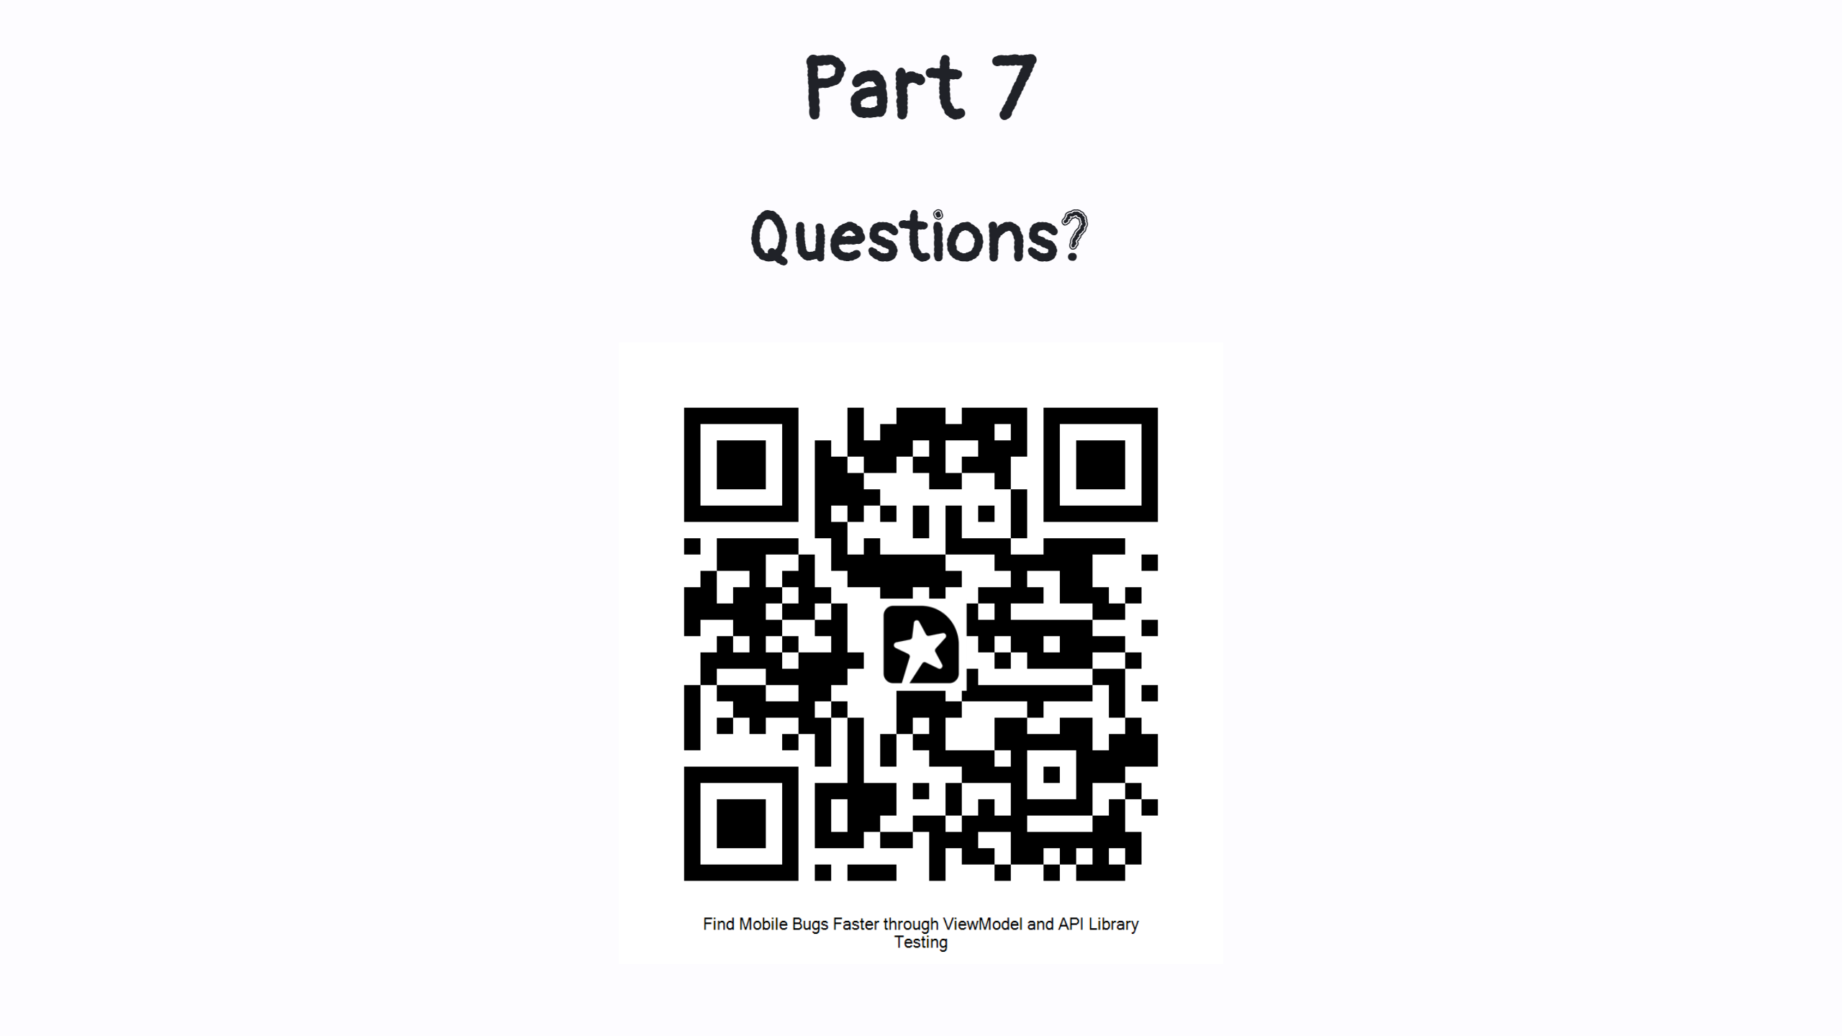
Notes:
@@@ Section 7 - Questions? @@@

